Slide 1
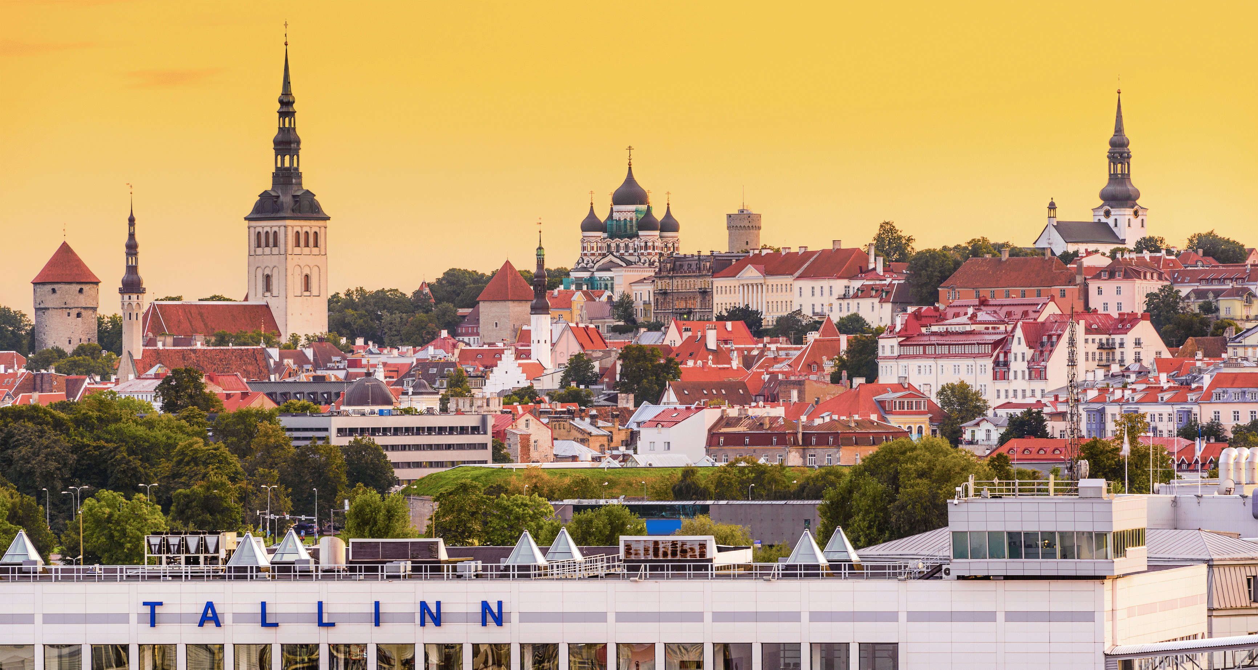
ESTONSKÁ REPUBLIKA TALLINN stínování ruštiny 7. – 11. 10. 2019 STUDIJNÍ POBYT V RÁMCI PROJEKTU ERASMUS+ KA1 LET´S CLIL (2018-1-CZO1-KA101-047129)
Tento projekt je realizován za finanční podpory programu Erasmus+ Evropské unie.
Za obsah sdělení odpovídá výlučně autor.
Sdělení nereprezentuje názory Evropské komise a Evropská komise neodpovídá za použití informací, jež jsou jeho obsahem.

Slide 2
ZAJÍMAVOSTI
Mladí Estonci excelují v mezinárodních testech PISA. Zvítězili ve dvou ze tří oblastí. Důvod: kvalitní rané vzdělávání – priorita estonského školství.
Už ve školkách se Estonsko snaží, aby každé dítě dosáhlo maxima svých schopností, aby z nich vyšlo připravené na další učení – a to nejen znalostmi, ale také emocionálně a fyzicky.
Není segregované základní školství – naprostá většina tříd a předmětů se vyučuje tak, že jsou pohromadě děti všech úrovní znalostí a schopností.
Vzdělání se v Estonsku cenilo vždy, teď je ovšem hlavním motorem ekonomiky založené na technologiích a inovacích.
Vzdělávací digitální revoluce: do roku 2020 budou všechny studijní
materiály digitalizovány a dostupné online.
Vzdělávání online je naprostou přirozeností.

Slide 3
Ve škole, kde jsem stínovala, si žáci s učiteli tykají. Je to rozšířený jev v estonských školách. Není to však neuctivé, vyznívá to přátelsky a zdvořile.
V Estonsku může učitel dostávat plat za celý rok a nemusí chodit do práce. Například z důvodu toho, že se oficiálně zabývá vědeckou činností, překládá knihu, píše svou vlastní práci (knihu) nebo vytváří učebnici.
Učitelský plat: 900 EUR (čistého) /přímá pedagogická činnost: 22 - 24 hodin týdně.
Ve všech estonských školách je k dispozici zdravotní sestra, která poskytuje lékařskou péči, např. očkuje, konzultuje zdravotní stav žáka s rodiči a třídním učitelem. Nepracuje však v malých školách a na vesnicích.
Estonsko se stalo první evropskou zemí, která nabízí cestování autobusem prakticky po celém svém území zdarma. Důvod: zpomalení vylidňování venkova a snížení spotřeby pohonných hmot.
Estonci jsou velcí patrioti.

Slide 4
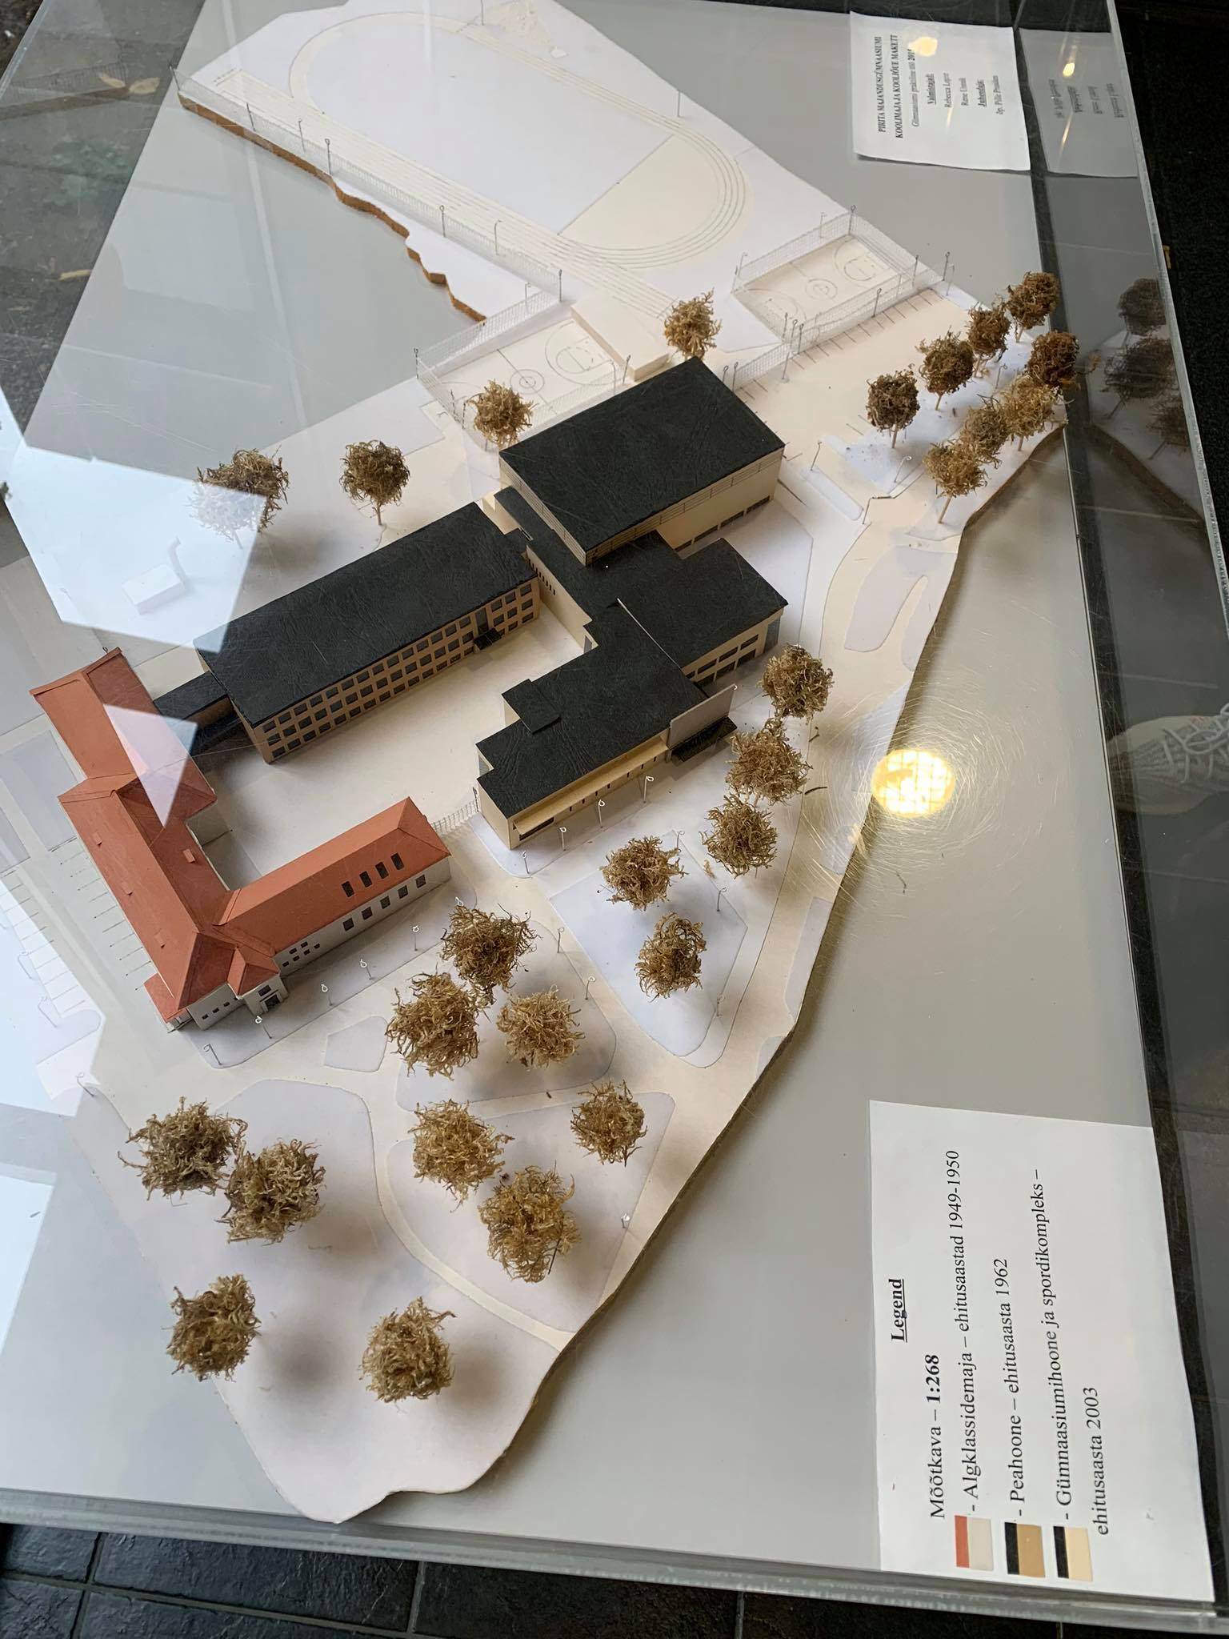
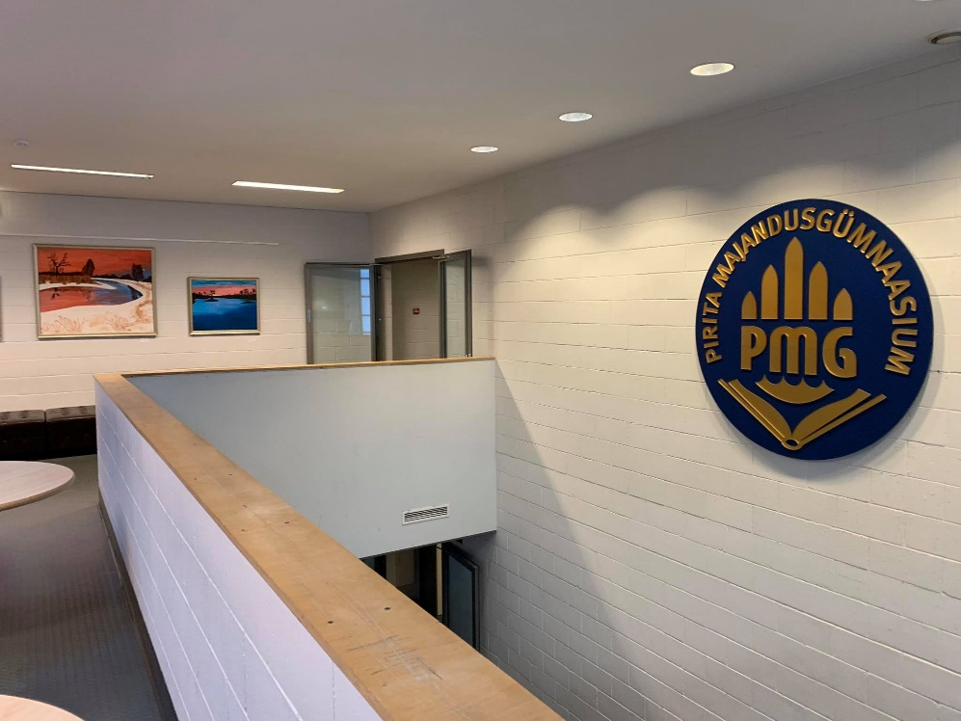
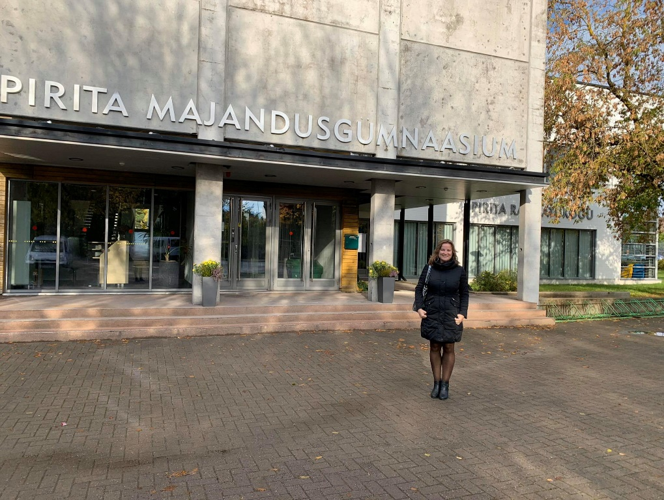
Piritské ekonomické gymnázium
845 žáků
65 učitelů (z toho 3 muži)

Slide 5
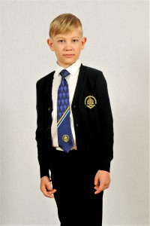
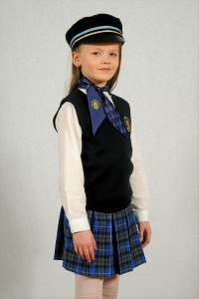
Prestižní estonská škola.
Čistě estonská. Nemají předměty v RJ – v Tallinnu jsou však ruské školy.
Škola je zapojena do množství projektů.
Během školního roku jsou pořádány konference a festivaly.
Studijní obory – ekonomie a podnikání.
Ve škole sídlí knihovna městské čtvrti Pirita.
Žáci nosí školní uniformy. (Každá škola v Estonsku si navrhuje vlastní design uniforem.) Na základní škole ji žáci nosí povinně.
Množství žáků se zabývá profesionálně sportem – plaváním, fotbalem, lyžováním, bruslením, kulečníkem a bojovými sporty. Mají individuální vzdělávací plány.
Motto:
„Vzdělání nás osvobozuje, vychovávej rozum skrz srdce!“

Slide 6
Gymnázium:
Délka studia: 12 let. Od první do dvanácté třídy. O rok míň než v ČR.
Dělení (ZŠ): 1. – 3. třída, 4. – 6. třída, 7. – 9. třída
Střední škola: 10. – 12. třída
Žáci prochází tříděním na konci 3. třídy a na konci 5. třídy. Mění se složení žáků ve třídách.
V Piritském ekonomickém gymnáziu žáci nižších ročníků chodí do učeben v jiné části budovy.
Žáci jsou obvykle ve škole od 8:00 – 16:00 hodin.

Slide 7
Systém hodnocení:
Školní rok je rozdělen na tři trimestry. Každý trimestr dostává žák vysvědčení.
V něm se nachází známky ze všech předmětů. Na konci školního roku dostává žák ještě závěrečné - sumativní hodnocení - za celý rok. Každý učitel vychází z těch tří předcházejích známek, které mu dal z daného předmětu v průběhu školního roku. Toto platí na základních školách (od první do deváté třídy).
V estonském školství je rovněž klasifikace s obráceným pořadím známek: 5 = výborný.
Každý učitel hodnotí v průběhu trimestru i chování žáka a jeho vztah k učení. To znamená, jestli žák pracuje v hodině, plní domácí úkoly.

Slide 8
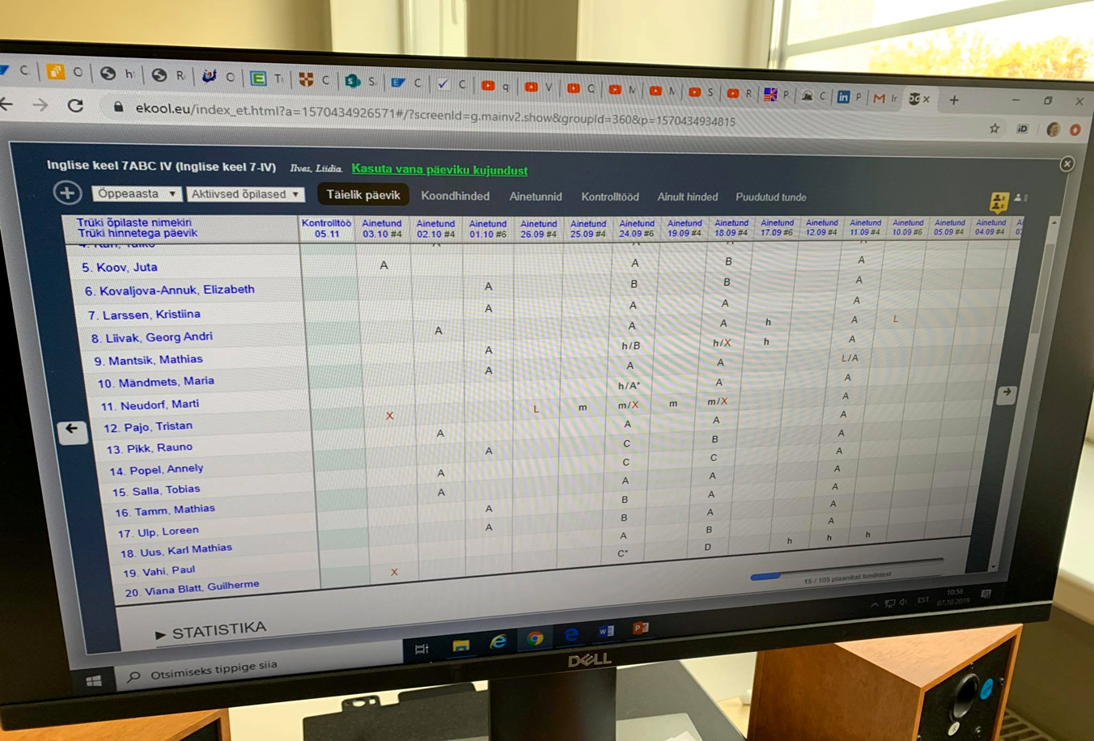
ELEKTRONICKÁ TŘÍDNÍ ŠKOLA
Klasifikace ve škole:
A: 100% - 90%
B: 89% - 80%
C: 79% - 75%
D: 74% - 60%
E: 59% - 50%
F: 49% (neprošel)

Slide 9
Maturitní zkoušku skládají žáci ze tří předmětů: z estonského jazyka, z cizího jazyka (např. anglického, německého, ruského) a matematiky.
Letní prázdniny trvají dva a půl měsíce (od poloviny června do 1. září).

Slide 10
Jedna z povinností učitele je dvakrát ročně hospitovat na hodinách jiných učitelů a vést o tom záznam, ve kterém hodnotí jejich výkony. Může si vybrat jakýkoliv předmět. Ředitel hospituje výjimečně.
V Estonsku existuje zákon, který zakazuje zadávat žákům domácí úkol na pondělí. Žák si má přes víkend odpočinout. Dále se nesmí zadávat po prázdninách, o svátcích.
Týdně žáci píší nanejvýš 3 písemné práce. Do elektronické třídní knihy si učitelé rezervují termíny.
V estonské základní škole může žák postoupit do dalšího ročníku i v případě, že má tři nedostatečné (doslovně F - rusky: dvojka). Fakticky neexistuje zákon, že žák musí opakovat ročník. Rodiče však mohou podat písemnou žádost o opakování ročníku.
Žáky je možné, pokud ruší, vykázat z hodiny.

Slide 11
Domácí vzdělávání
Je ve škole velice vzácné.
Probíhá formou individuální konzultace.
Obvykle se žák učí doma. Pomáhají mu rodiče.
Žák přichází jednou týdně do školy a odevzdává učitelům vypracované úkoly.
V některých případech jsou učitelé povinni navštívit žáka doma, např. ze zdravotního důvodu (zlomená noha).
Byla jsem přítomna na výuce RJ, na které byla žákyně se svou maminkou. Maminka působila jako její asistentka.

Slide 12
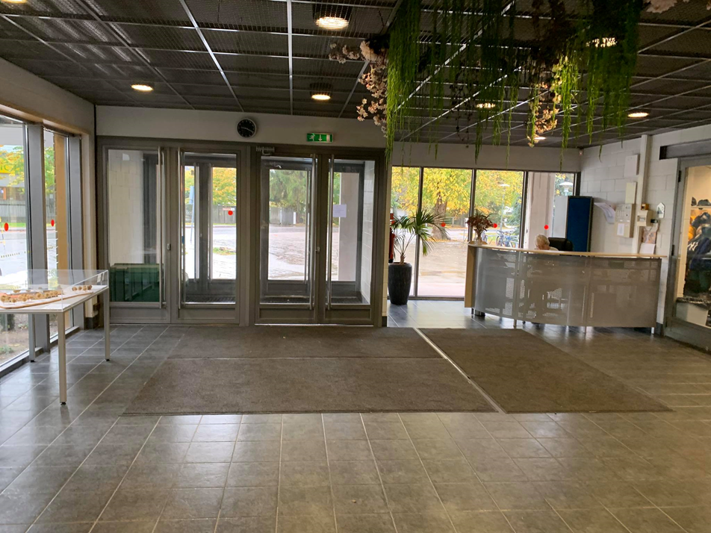
Zabezpečení školy:
Důraz se klade na kontrolu hlavního vstupu.
Maskovaný bezpečnostní kamerový systém.
Vstupní čipy.
U hlavního vchodu je vrátnice s recepční.
V některých estonských školách hlídají
bezpečnostní agentury.
Některé školy používají kvůli bezpečnosti
detektory kovů nebo průchozí detekční rám.

Slide 13
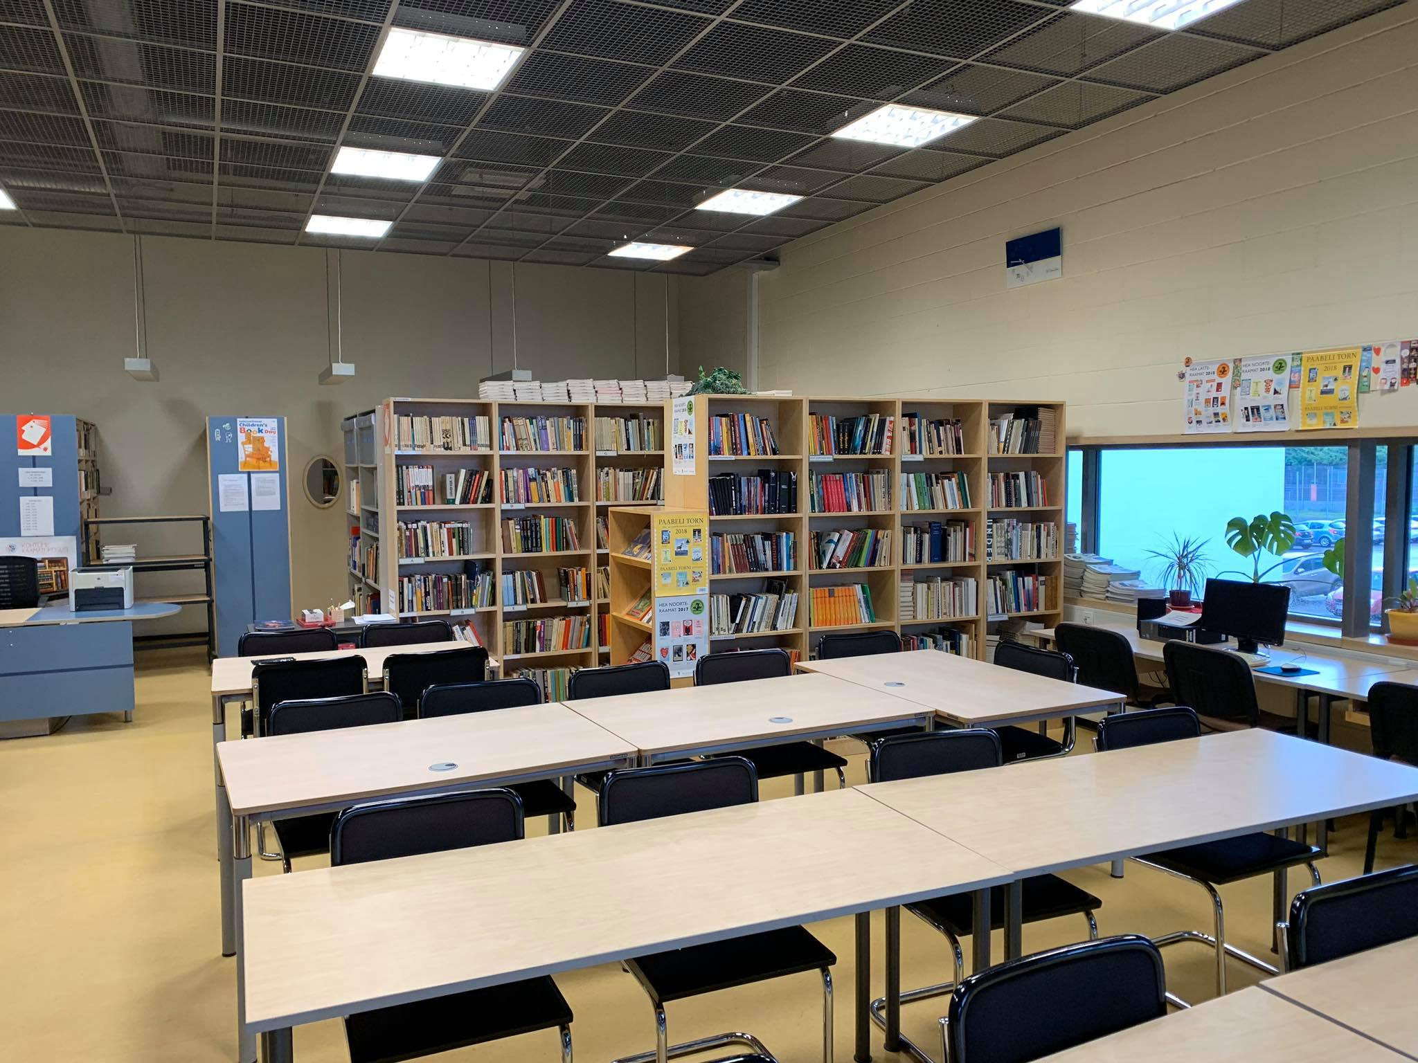
Studovna

Slide 14
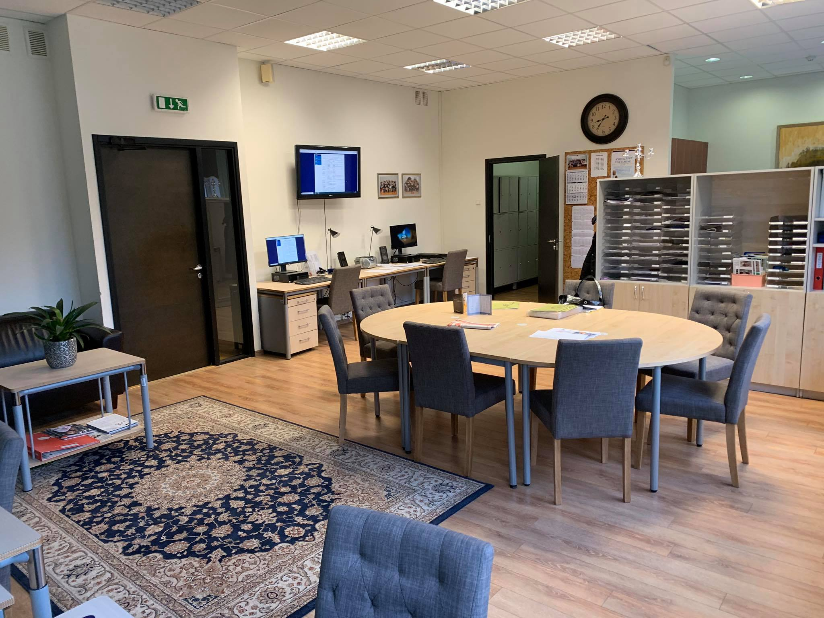
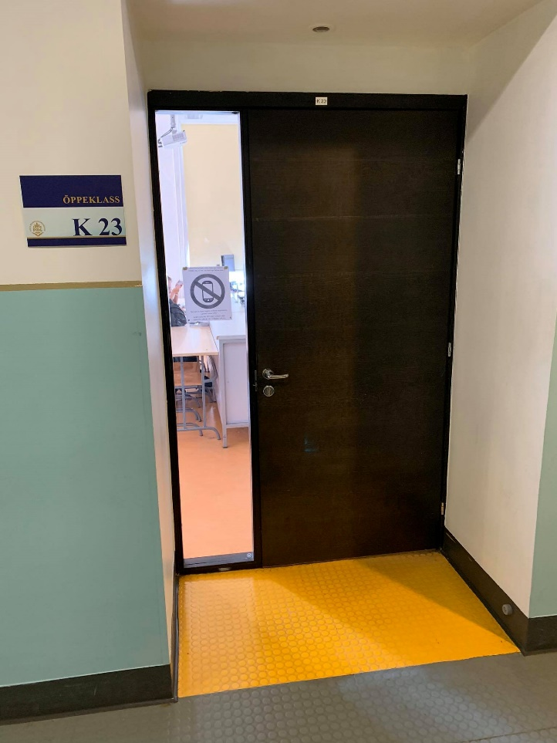
ZÁZEMÍ UČITELŮ
Učitelé nemají kabinety. Jejich zázemím je učebna. Žáci chodí za nimi.
Učitelé mají však k dispozici sborovnu.
Učebny mají prosklené dveře.

Slide 15
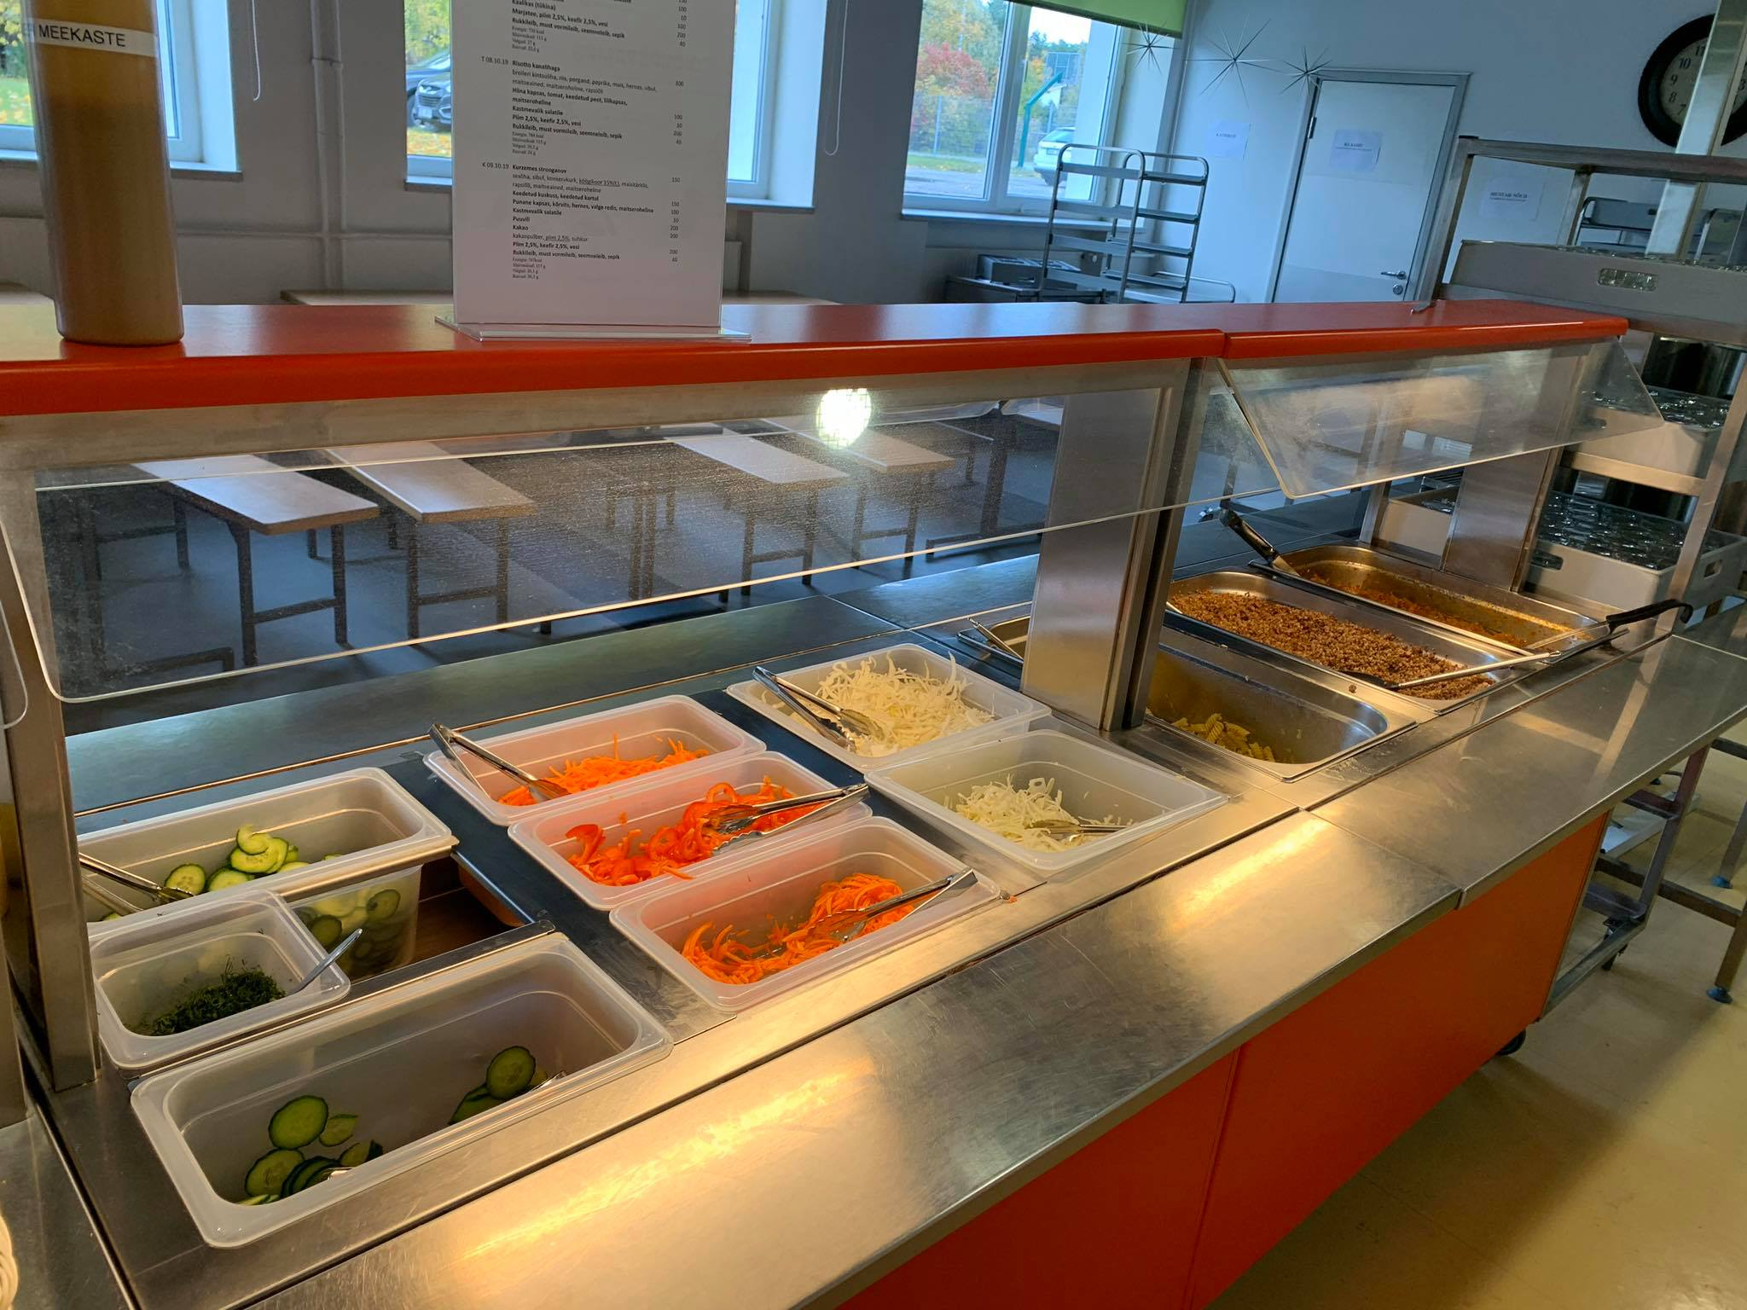
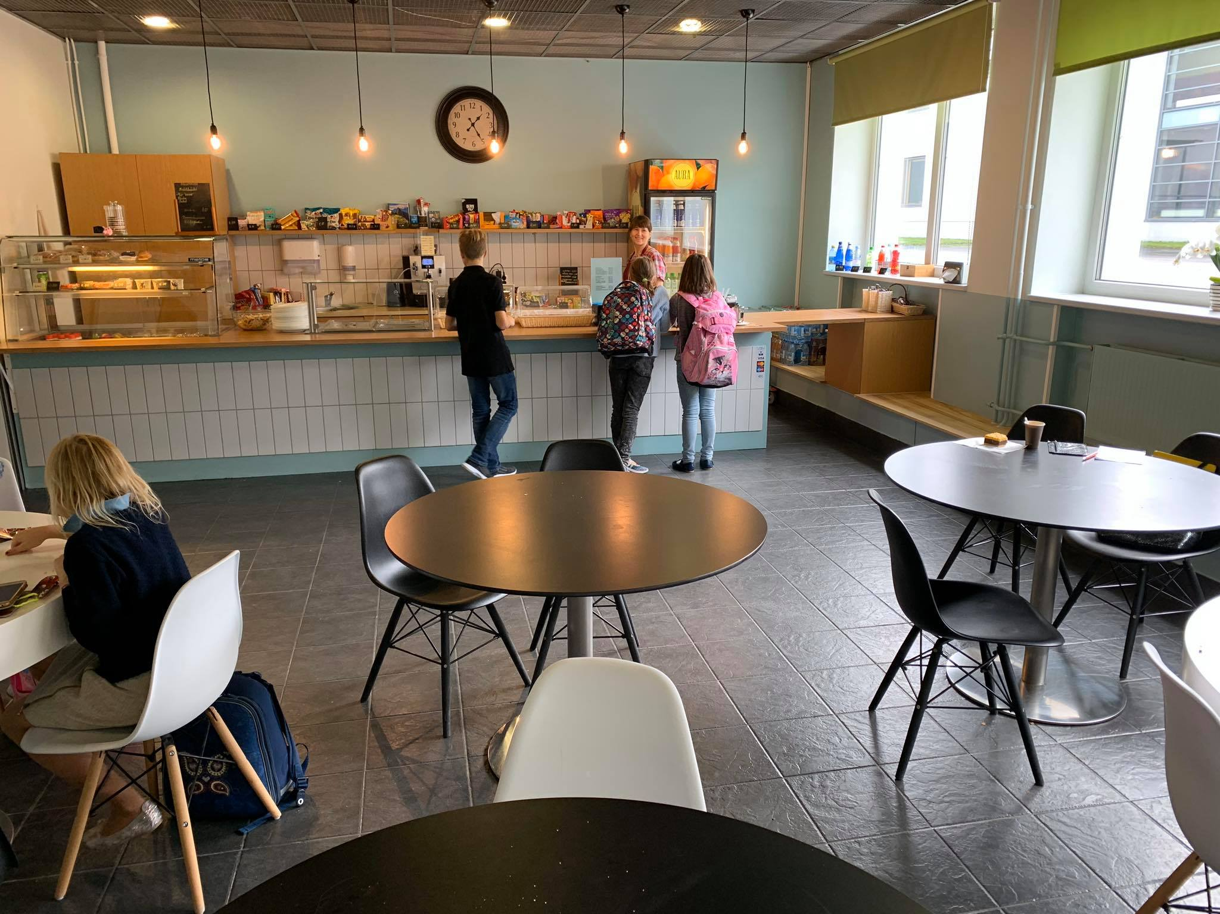
STRAVOVÁNÍ
V Estonsku jsou bezplatné školní obědy ve školních jídelnách. Stát hradí cenu jídla. Ostatní náklady kraj či obec.
Žáci mají většinou na výběr jen jedno jídlo. K dispozici je množství zeleniny, mléčné výrobky. Výběr jídla probíhá bez obsluhy. Na oběd mají 20 minut.
Žáci navštěvují i školní bufet, kde si kupují obědy.
Ve školním bufetě je možné platit platební kartou. Neznají pamlskovou vyhlášku.

Slide 16
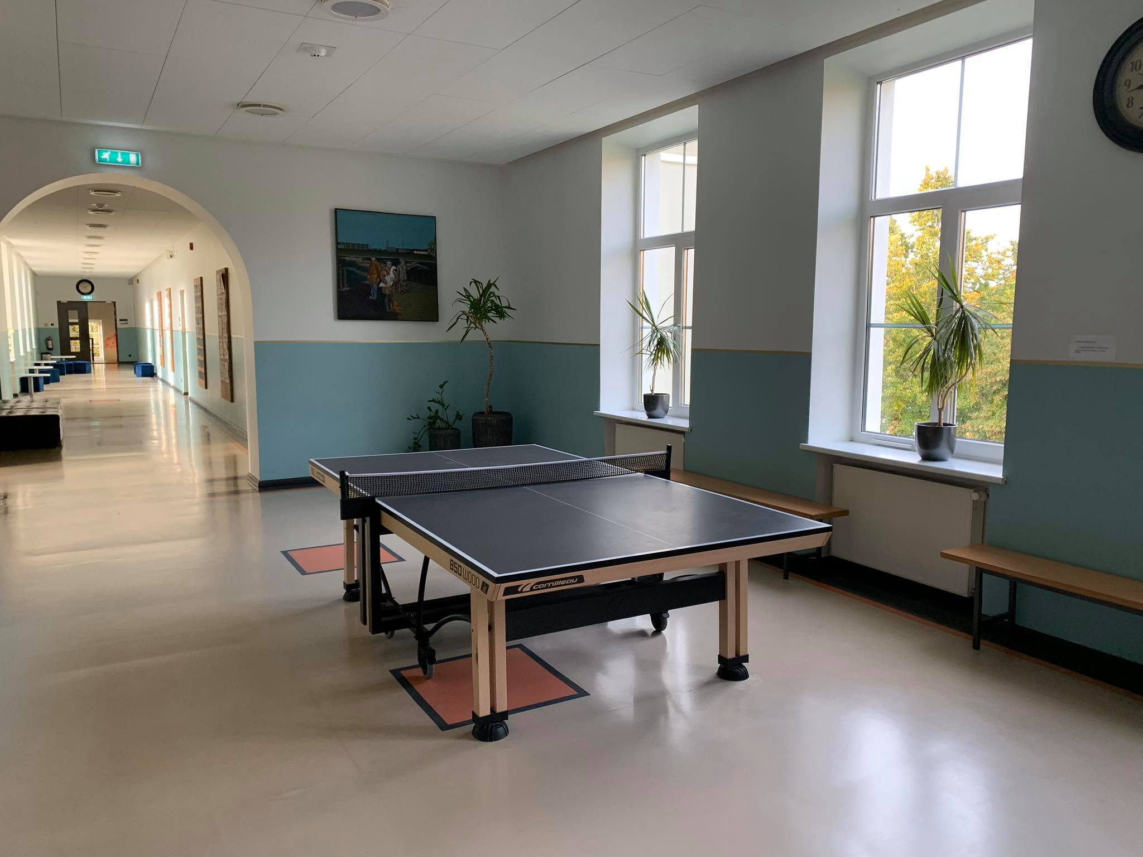

Slide 17
VÝBĚR JAZYKA
Po anglickém jazyce (první cizí jazyk) si žáci vybírají ruský jazyk (jako druhý cizí jazyk).
Žáci si vybírají jazyky od 6. třídy. A dělí se podle AJ.
V ruském jazyce dochází k tomu, že jsou ve třídách žáci různých úrovní.
Důvody zvolení ruského jazyka:
sousední země
obchodní spolupráce
nalezení práce
Jako třetí cizí jazyk si vybírají mezi španělštinou, finštinou a francouzštinou.

Slide 18
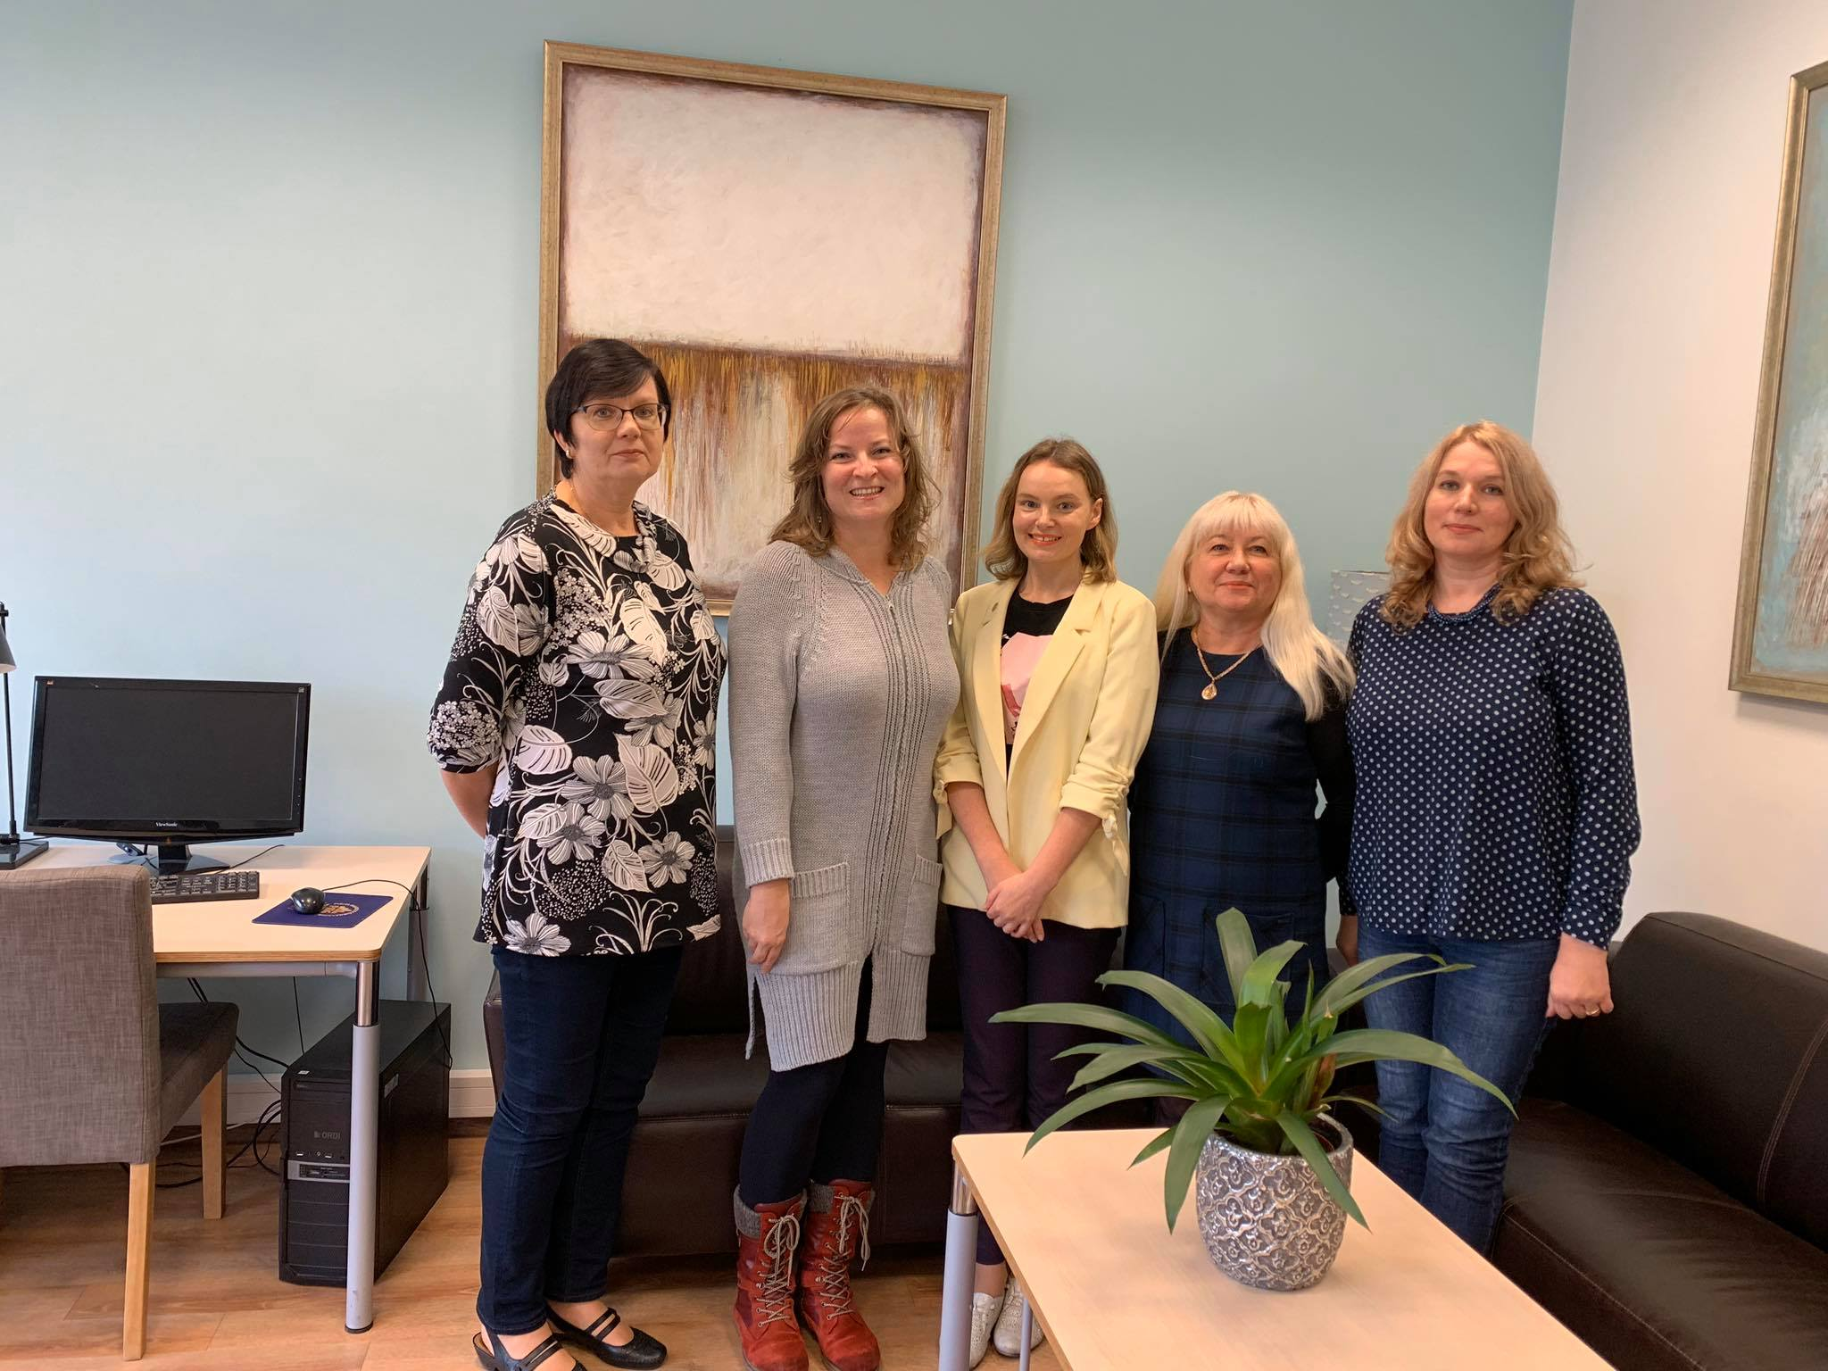
RUSKÝ JAZYK__
Na škole působí 4 učitelky ruského jazyka:
Lidia Ilves
Larissa Onnis
Oksana Kostjuk
Merle Mäe
U všech jsem byla přítomna na jejich
vyučovacích hodinách.

Slide 19
POČET HODIN RUSKÉHO JAZYKA:
6. třída: 4 x týdně
7. 8. a 9. třída: 3 x týdně
10. třída: 2 x týdně (na žádost – možné 3 hodiny týdně)
11. a 12. třída: 2 x týdně

Slide 20
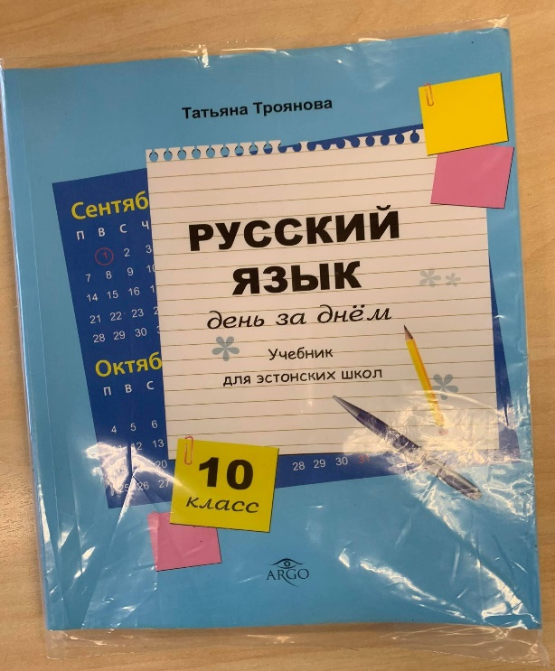
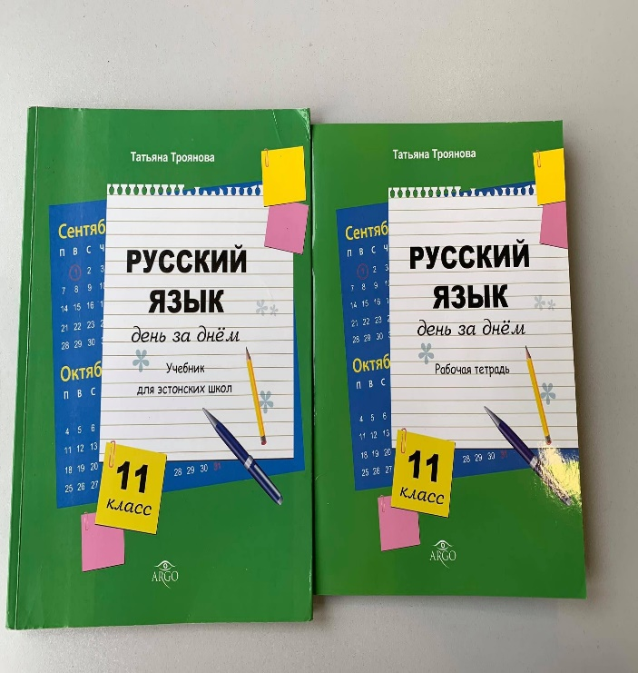
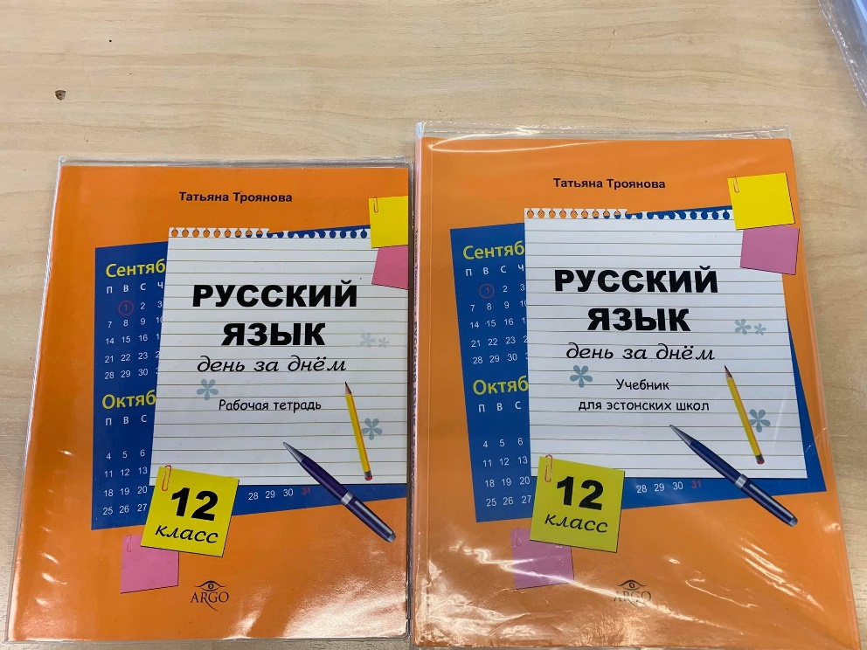
UČEBNICE RUSKÉHO JAZYKA
Русский язык день за днём
Učebnice a pracovní sešity jsou pro žáky zadarmo do 9. třídy.
Každý ročník má svůj díl. Dosažená úroveň 12. dílu učebnice: B2.
Od 10. do 12. třídy si žáci kupují pracovní sešit.
Učitelky musí kopírovat učebnici. Učebnice se přestala vydávat. Připravuje se však nová edice.
Давай

Slide 22
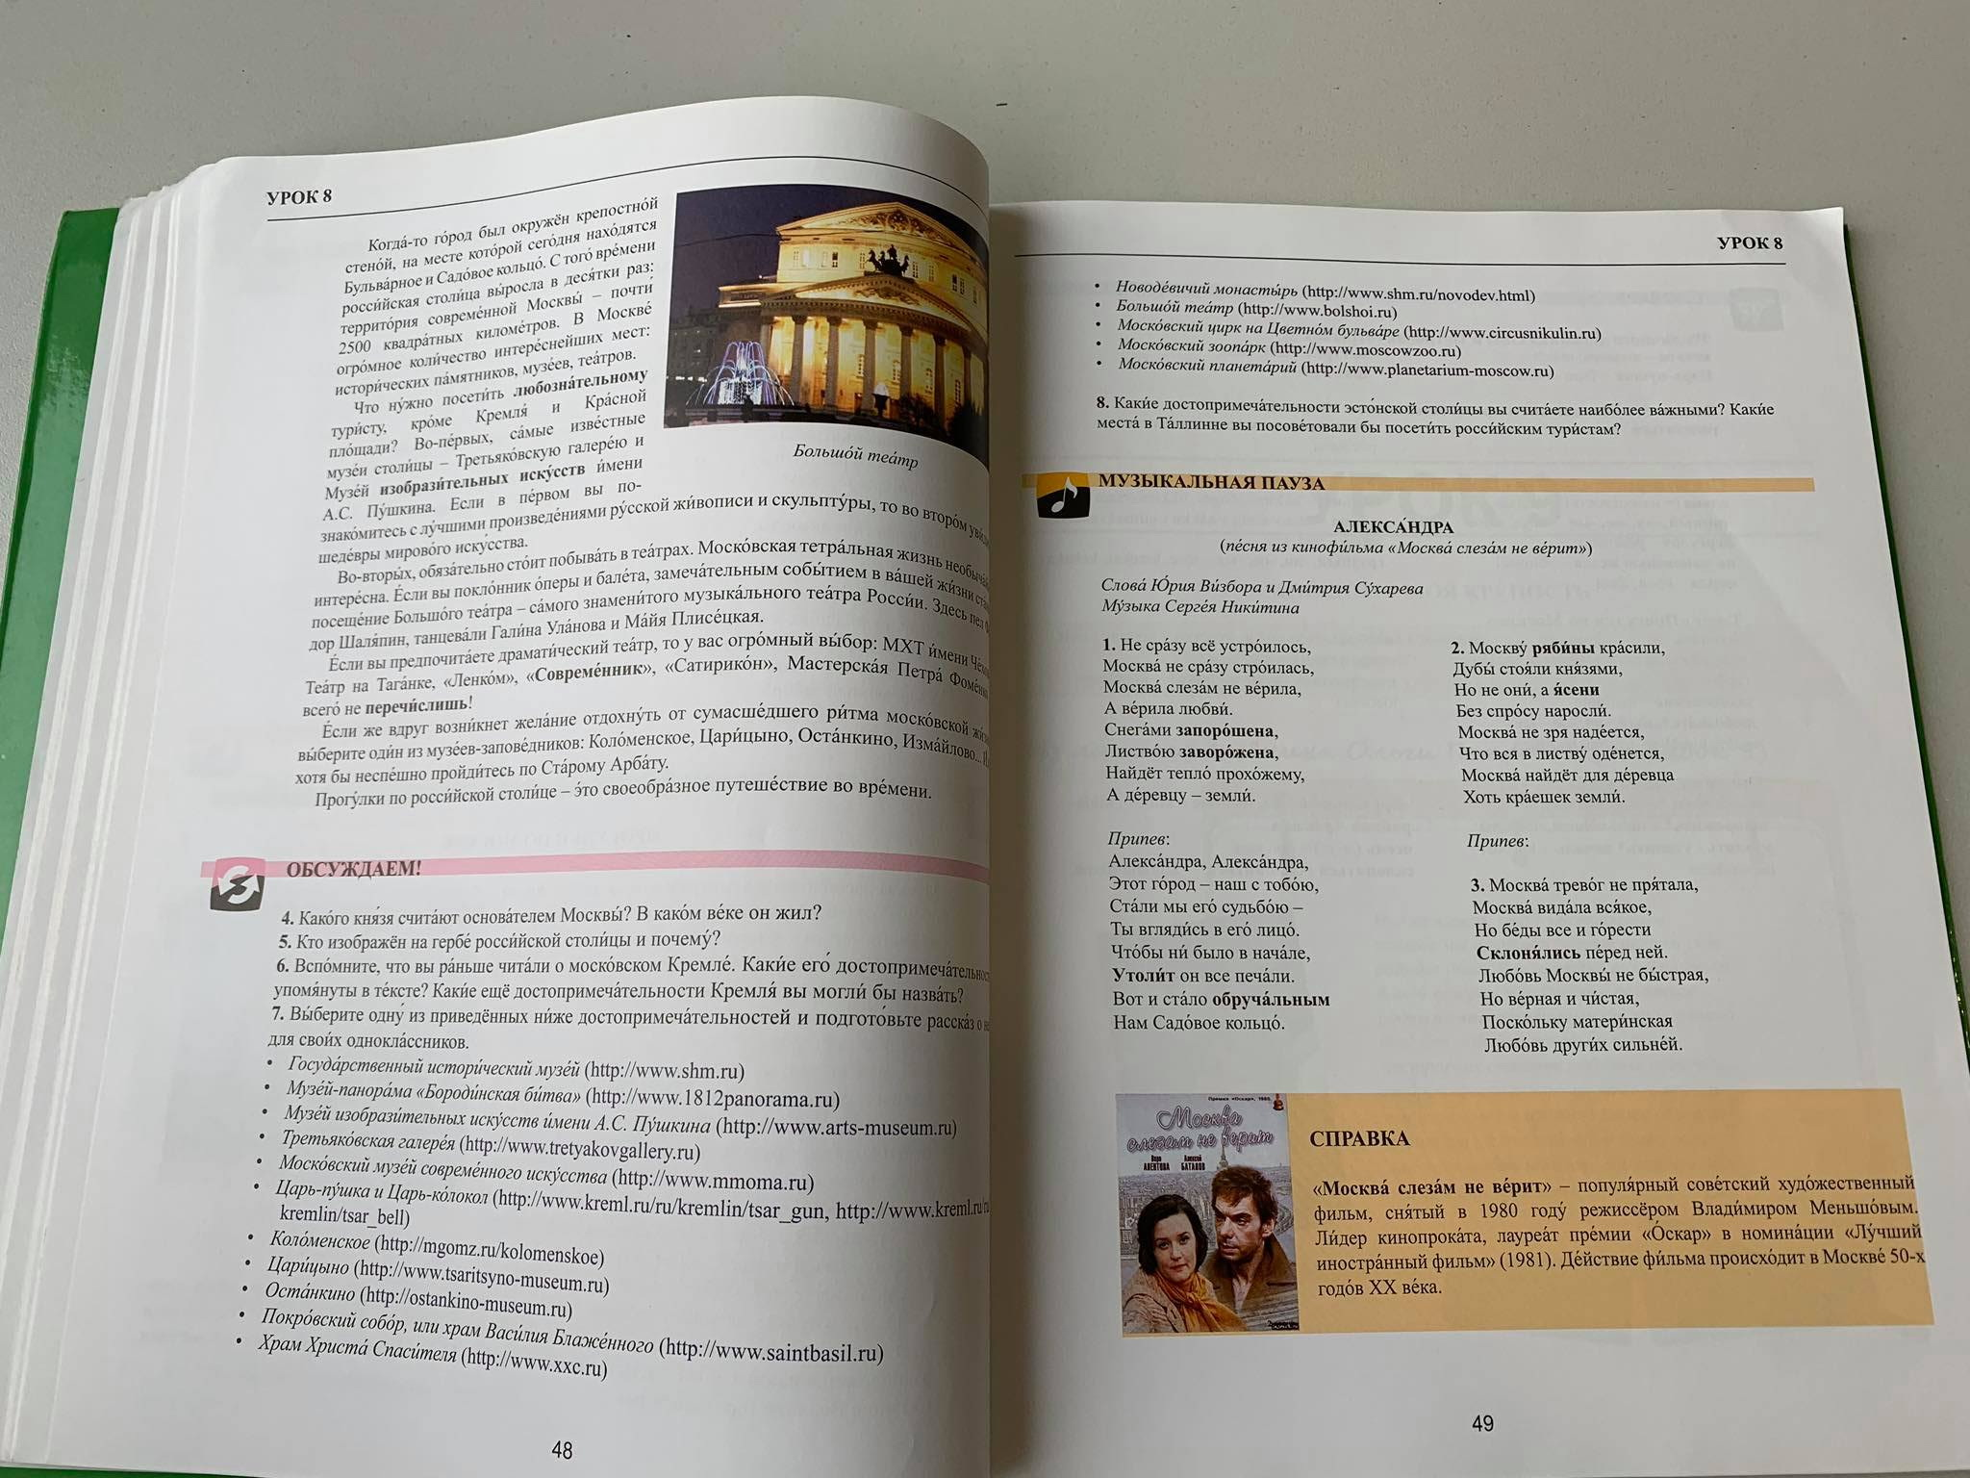

Slide 24
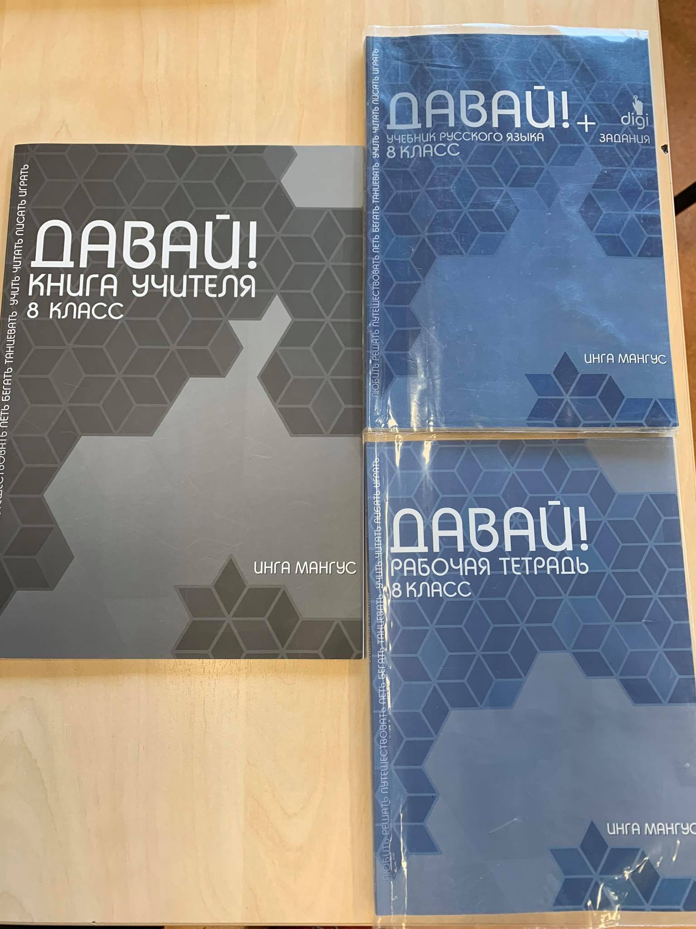
Давай

Slide 27
POUŽÍVANÉ METODY A TECHNIKY
Doslovný překlad
Výklad
Zkoušení
Drilová cvičení
Samostatné práce žáků
Práce s textem, práce s obrazem
Vysvětlování
Vyprávění
Výuka podporovaná počítačem
Skupinová výuka
Moderní vybavení
Učení nazpaměť
Čtení nahlas
Doplňování do prázdných míst
Užití slov ve větách
Přímé – sluch, dialog, poslech, komunikace
Audiovizuální – obrázek, film
Rozhovor
Obrazový materiál
Výukové programy
Sebehodnocení

Slide 28
Učitelky RJ často využívaly žáky – rodilé mluvčí při tzv. peer teachingu. Žáci pomáhali slabším žákům.
Učebnice ruského jazyka jsou sestaveny tak, že se na hodinách hodně probíraly reálie Ruska.
Na hodinách se hodně pracovalo s digitálními učebními materiály.
Formou inkluze byla rovněž práce s nadanými žáky. Tito žáci byli připravováni na různé soutěže ruského jazyka. Pracovali v hodinách s jinými připravenými materiály, např. se učili ruské básně zpaměti, psali eseje. Pomáhali ostatním žákům s gramatikou, slovní zásobou.
Zajímavost: na škole jsou přítomni i žáci, kteří v rodinách hovoří rusky.
S ruštinou však začínají od začátku. Mají problémy už se samotnou azbukou.
Učebnice mají konečné úrovně B2. Žáci však maximálně dosáhnou úrovně A2. Výjimečně B1. Učebnice jsou naddimenzované. Učitelky vybírají pouze jednotlivé úseky. Často pracují s elektronickou verzí učebnic. Využívají odkazy na množství interaktivních cvičení.
V hodinách jsou používány aplikace: https://quizizz.com/, https://kahoot.com/

Slide 29
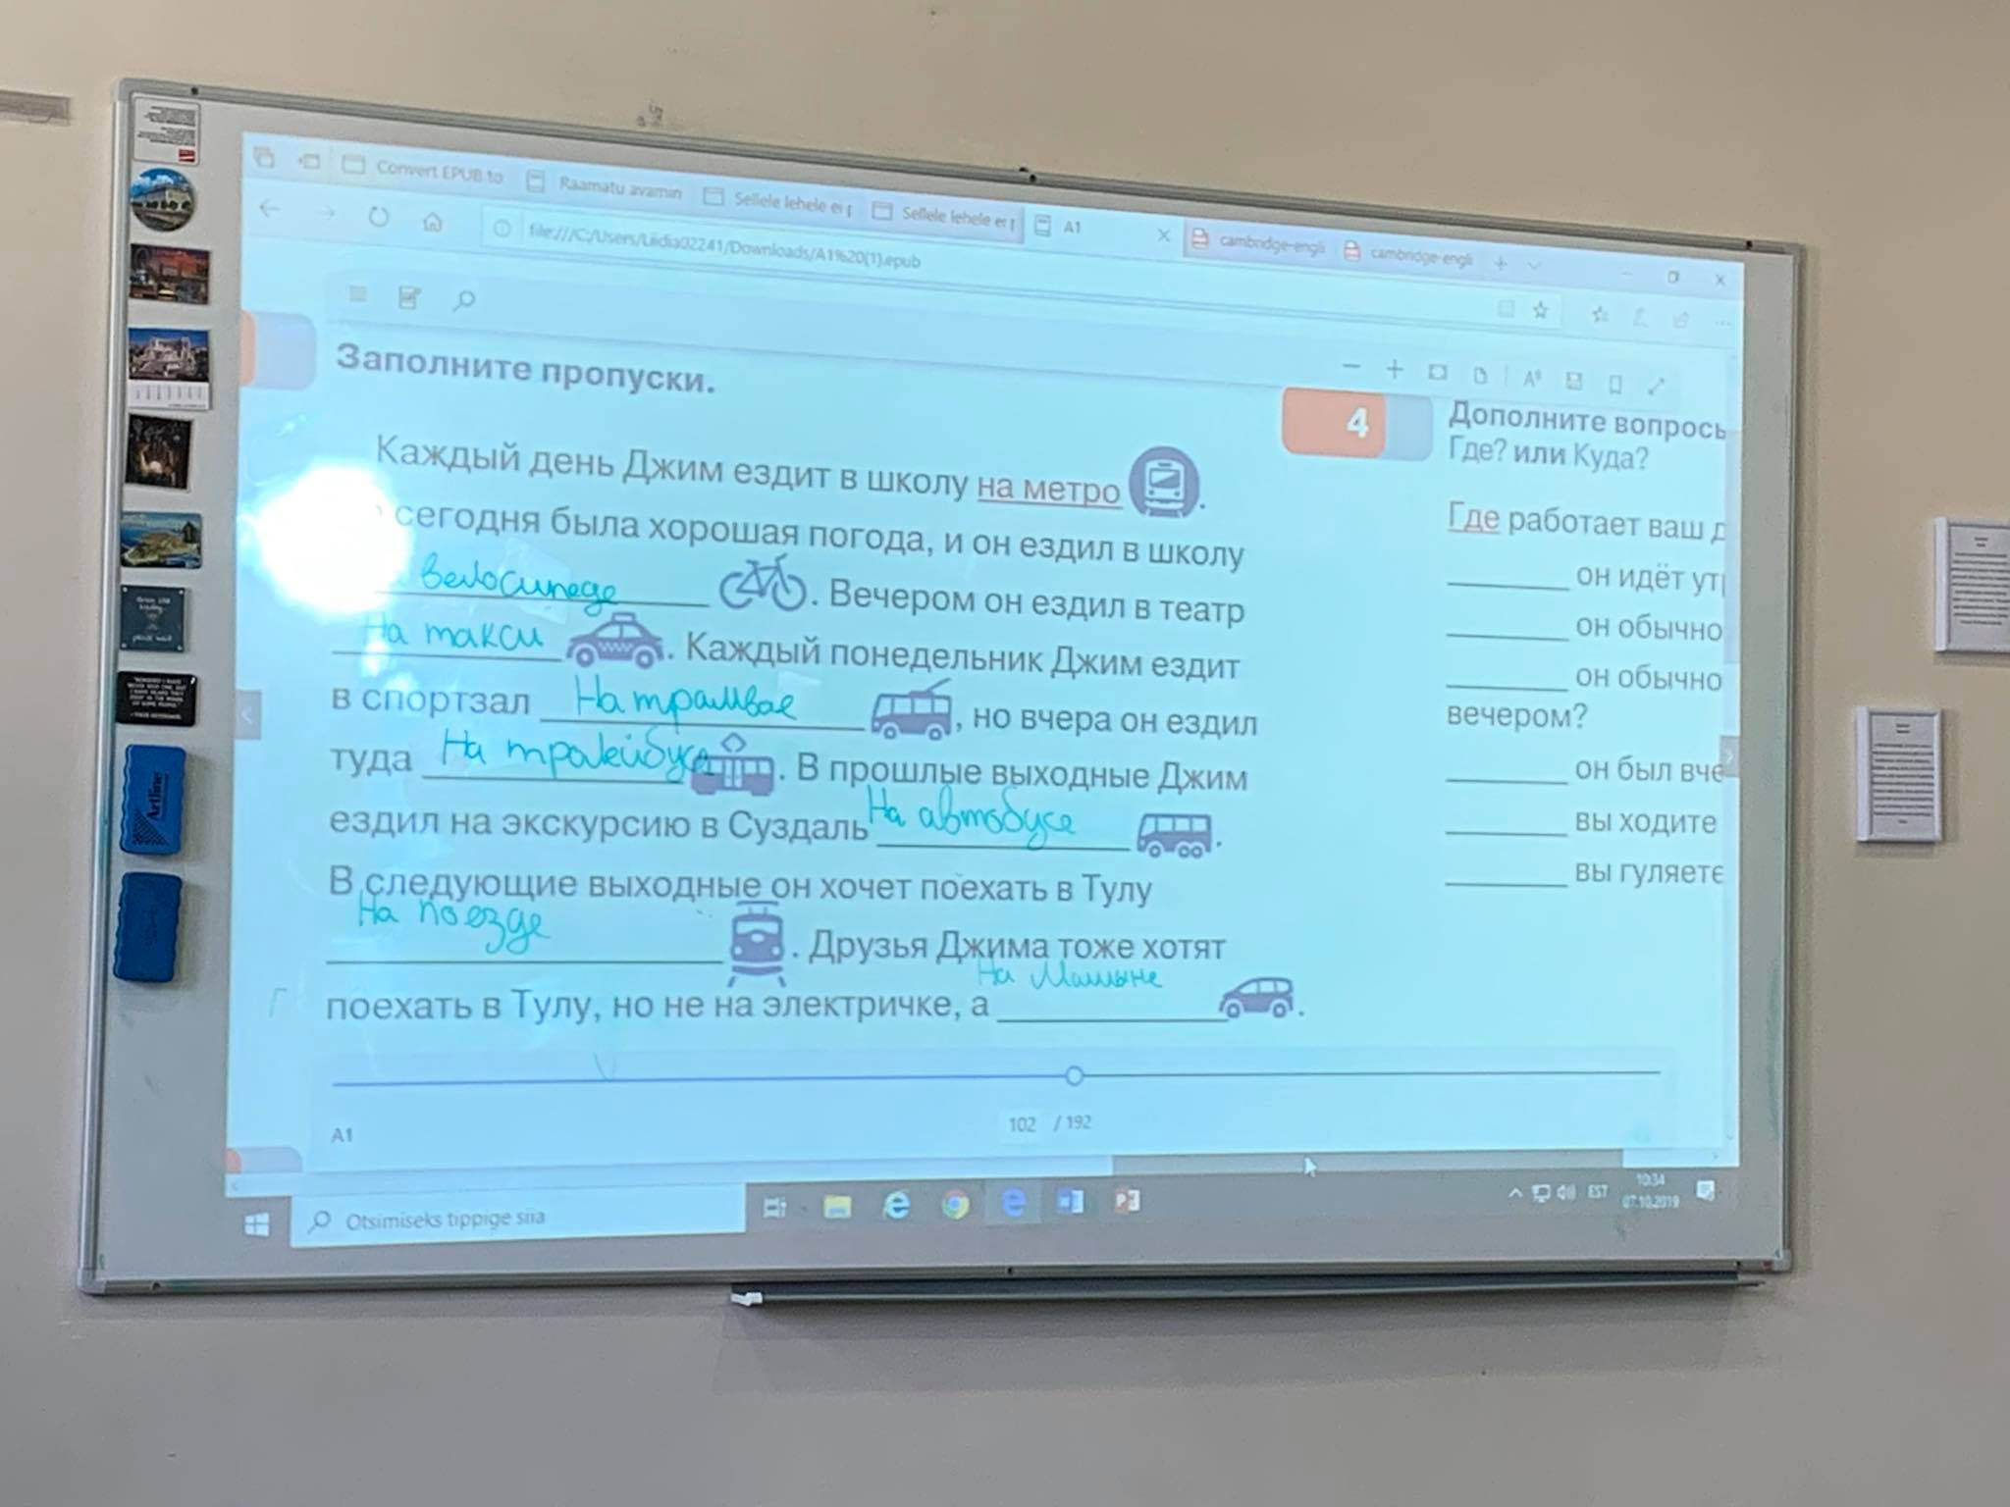

Slide 33
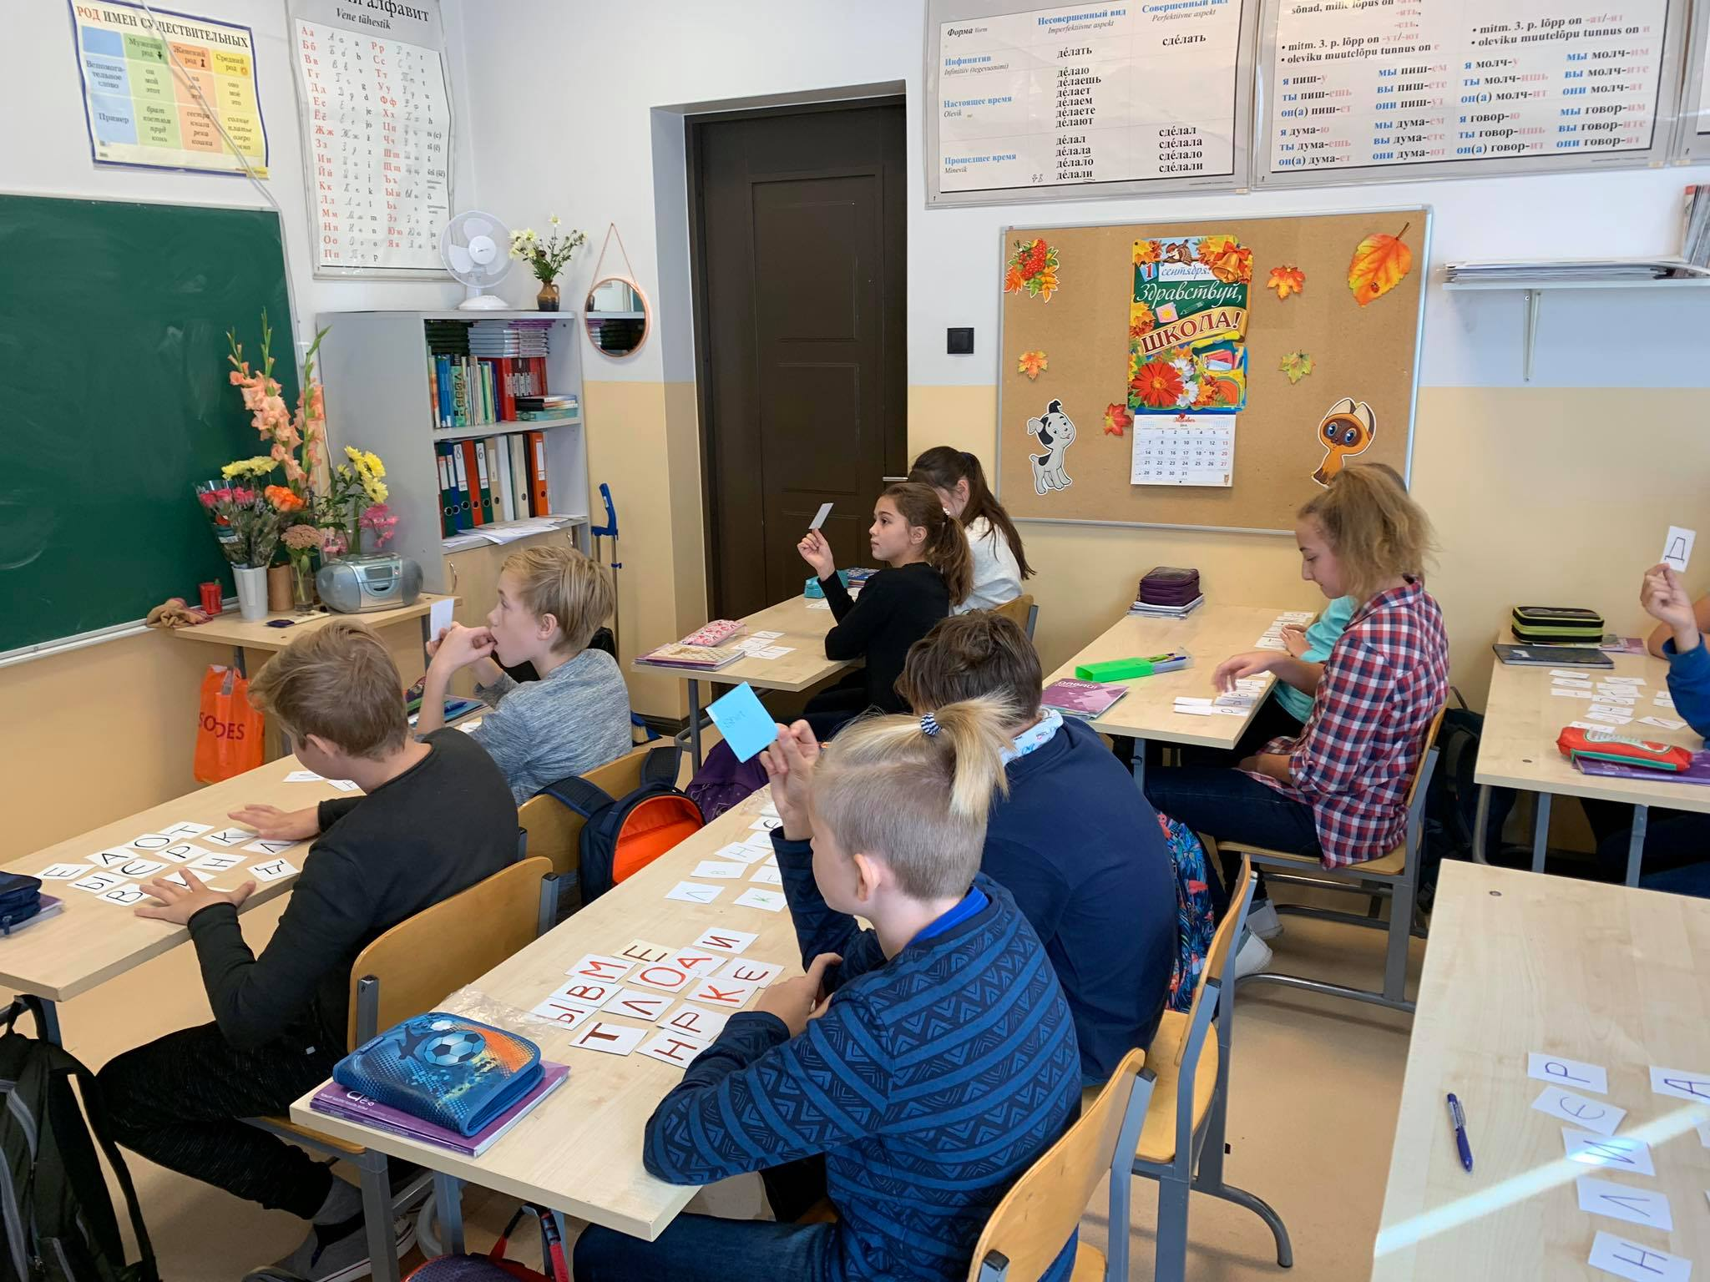

Slide 35
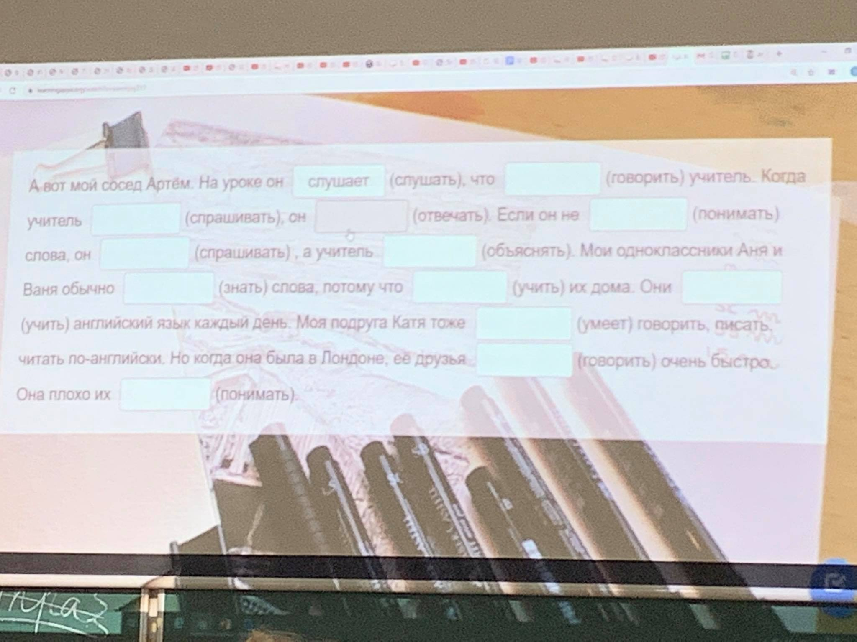

Slide 36
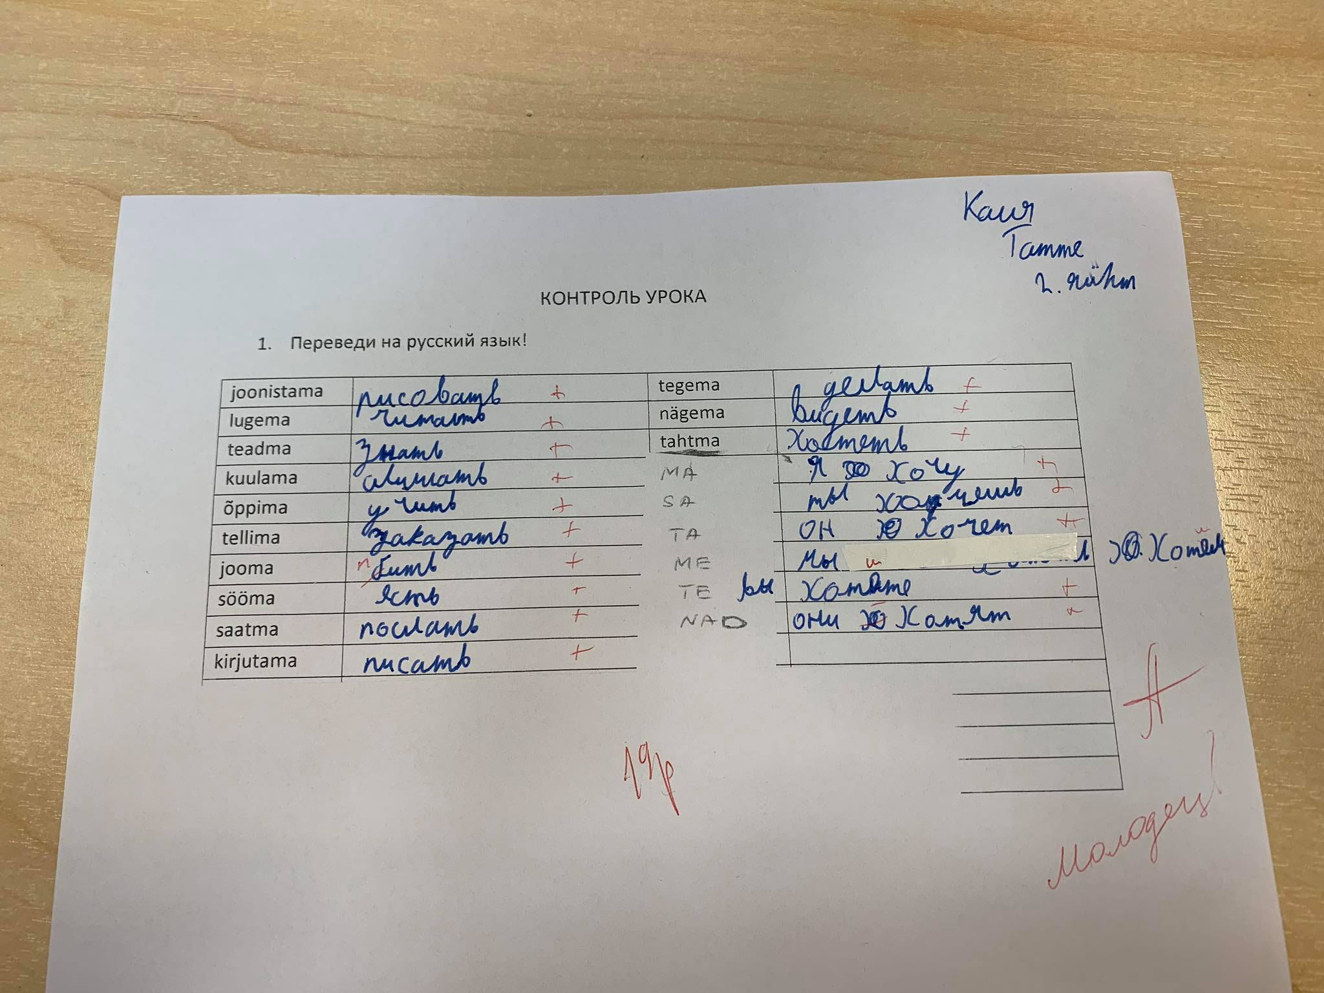
Příklady testů:

Slide 37
MATURITNÍ ZKOUŠKA Z RUSKÉHO JAZYKA
Státní maturitní zkouška z ruského jazyka má dvě úrovně: B1, B2.
(didaktický test, písemná práce, ústní zkouška)
Estonci obvykle skládají maturitní zkoušku z úrovně B1.
Rusové skládají úroveň B2.
Maturitní zkouška z RJ probíhá ve spolupráci s Ruskou federací. Mezi Estonskem a Ruskem existuje smlouva. Na zkoušce je přítomen zástupce z ruské vysoké školy a estonský zkoušející, který prošel speciálními kurzy. V Estonsku je těchto zkoušejících 40-50.
Maturitní zkoušku je možné složit i v Puškinově institutu. Ta se však platí.

Slide 38
MOTIVACE ŽÁKŮ
Žáci chodí na různé exkurze:
Ruská představení v divadle
Muzea s ruskou průvodkyní
Ruské kino
Výlety do Petrohradu, Ruska
Učitelky RJ pořádají speciální hodiny, ve kterých se popíjí čaj, povídá se o ruských osobnostech, o Rusku. Na těchto hodinách jsou přítomni významní Rusové, kteří žijí v Estonsku. Případně i žáci, kteří školu vystudovali a nadále se ve své praxi věnují ruštině.

Slide 39
V Tallinnu se konají různé projekty, které se věnují ruskému jazyku. Například pro rusky mluvící žáky, kteří se učí v estonských školách.
V Tallinnu existuje Škola ruské kultury. Ta je určena pro gymnazisty, kteří chtějí studovat ruštinu detailněji než v estonské škole.
Na univerzitě v Tallinnu se koná jednou ročně olympiáda ruského jazyka pro gymnazisty. Kdo zvítězí, je přijat automaticky ke studiu na univerzitě.
Jednou za čas různé estonské a ruské školy pořádají své vlastní akce a zvou na ně účastníky z druhých škol. Témata: ruské písně (Vysockij), bajky Ivana Krylova, Maršak…

Slide 40
Puškinův institut pořádá každoročně Festival ruského jazyka pro gymnazisty. Polovina účastníků je z ruských škol a polovina z estonských škol.
V lednu Společnost učitelů ruského jazyka v Estonsku pořádá soutěž pro učitele. Losuje se do družstev. Témata: ruské pohádky, ruské animované filmy…
Učitelé ruského jazyka si musí stále zvyšovat své vzdělání v ruském jazyce. Chodí na různé kurzy, které jim platí škola.

Slide 41
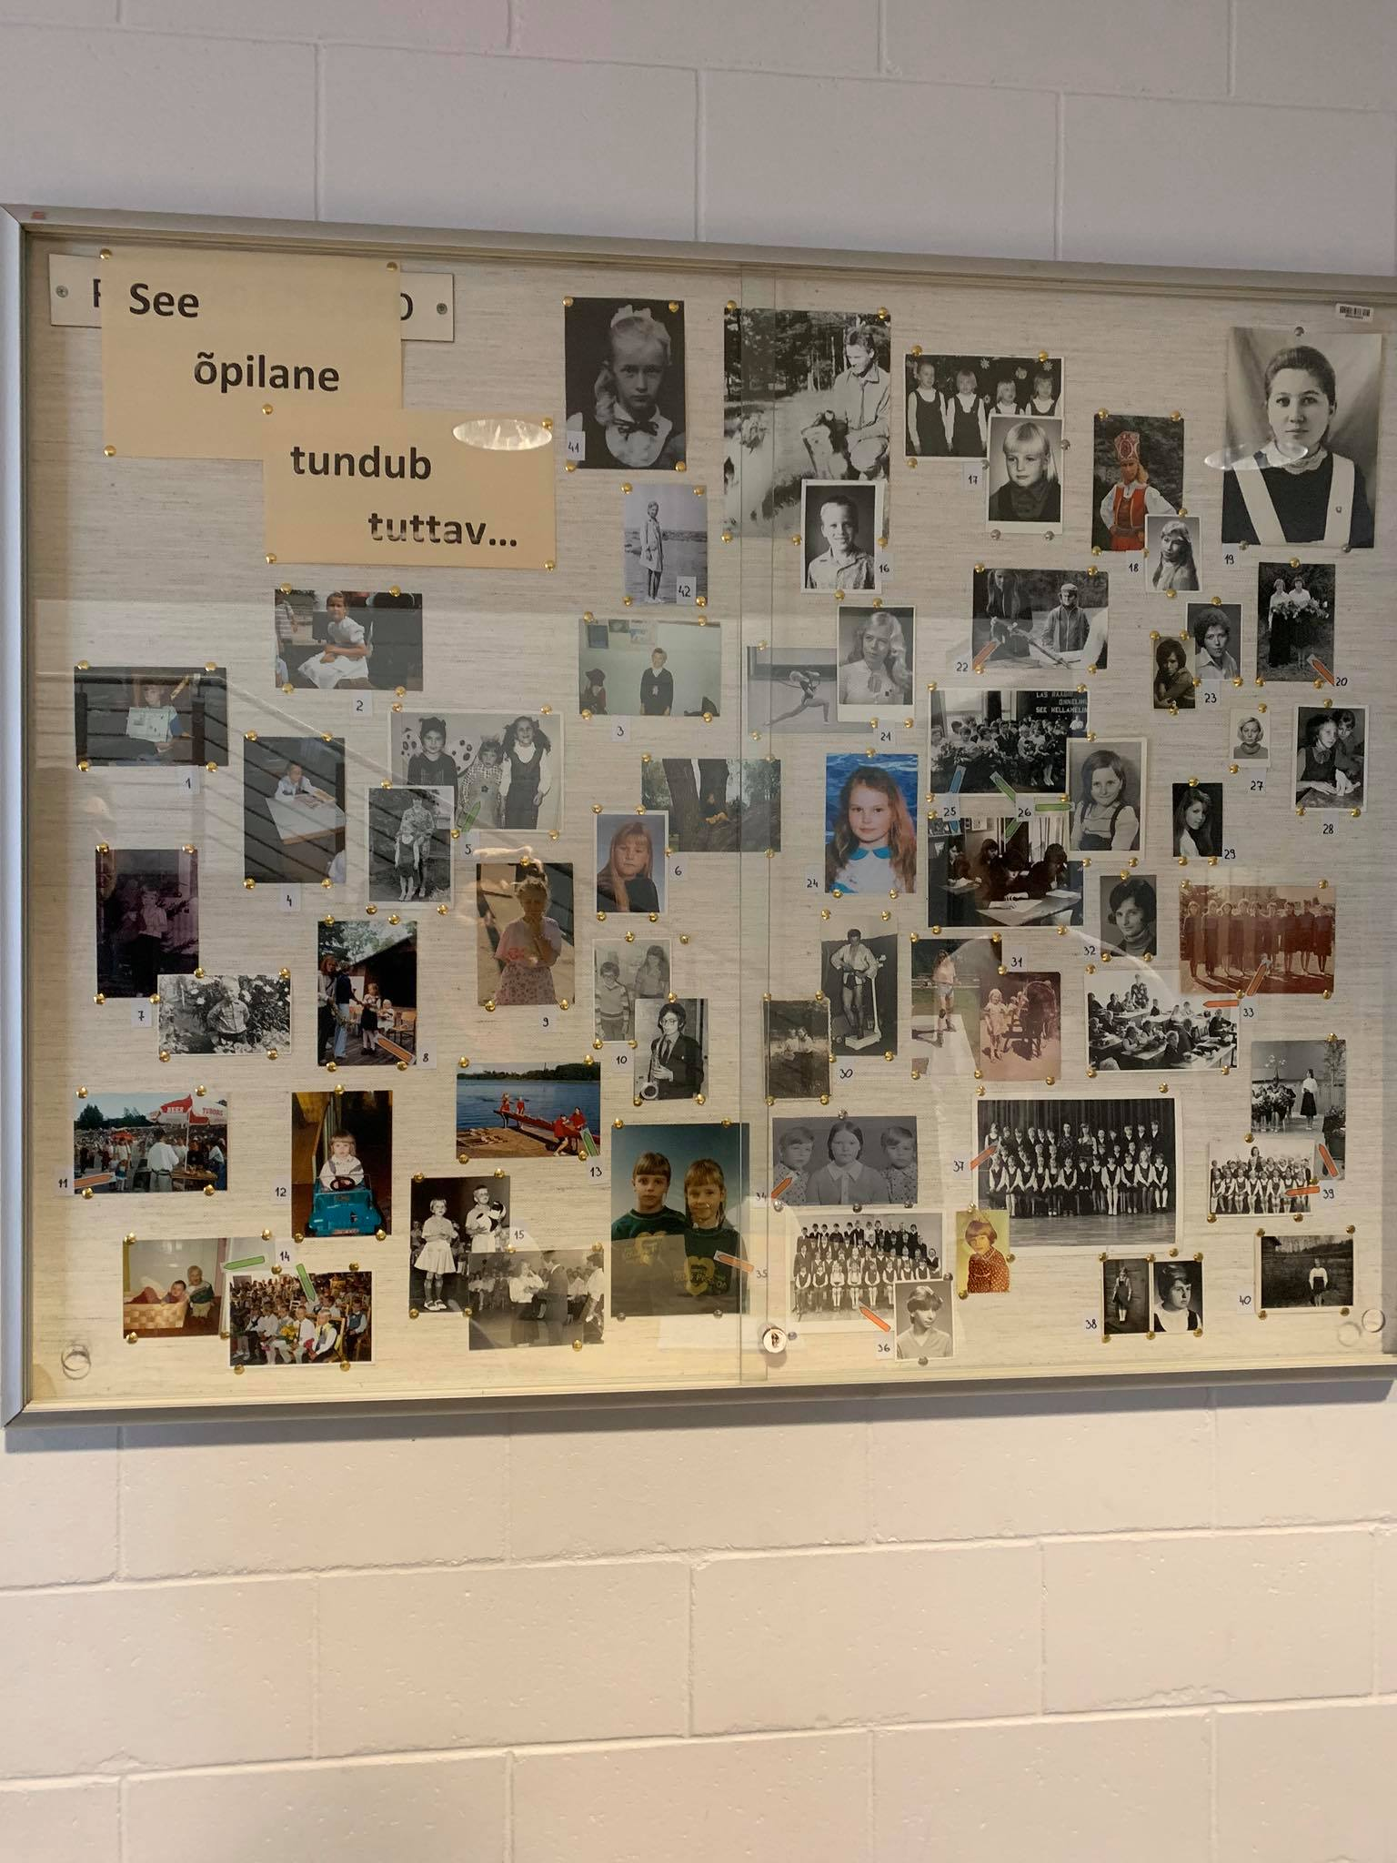
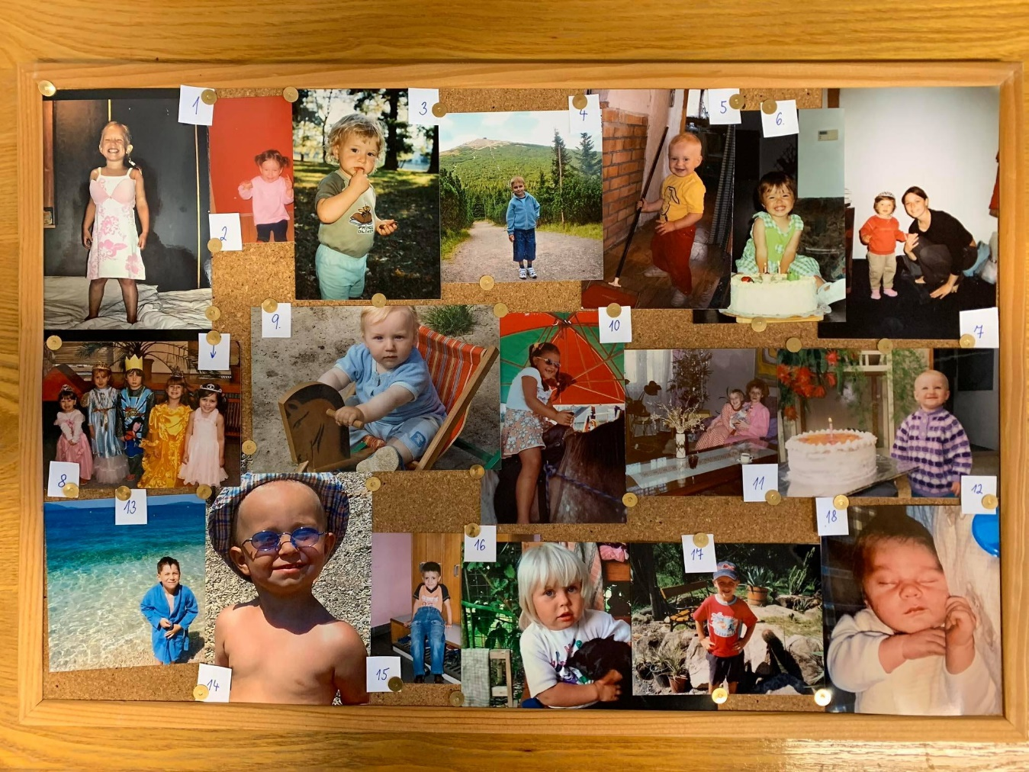
Žáci slaví s učiteli Den učitelů 5. října. Nosí jim květiny. Učitelé si pro žáky připravili nástěnku se svými fotkami z dětství. Žáci hádali, pod kterou fotografií jsou učitelé. Inspirovala jsem se a vytvořila jsem podobnou nástěnku žáků své třídy. Žáci z ní byli nadšeni.

Slide 42
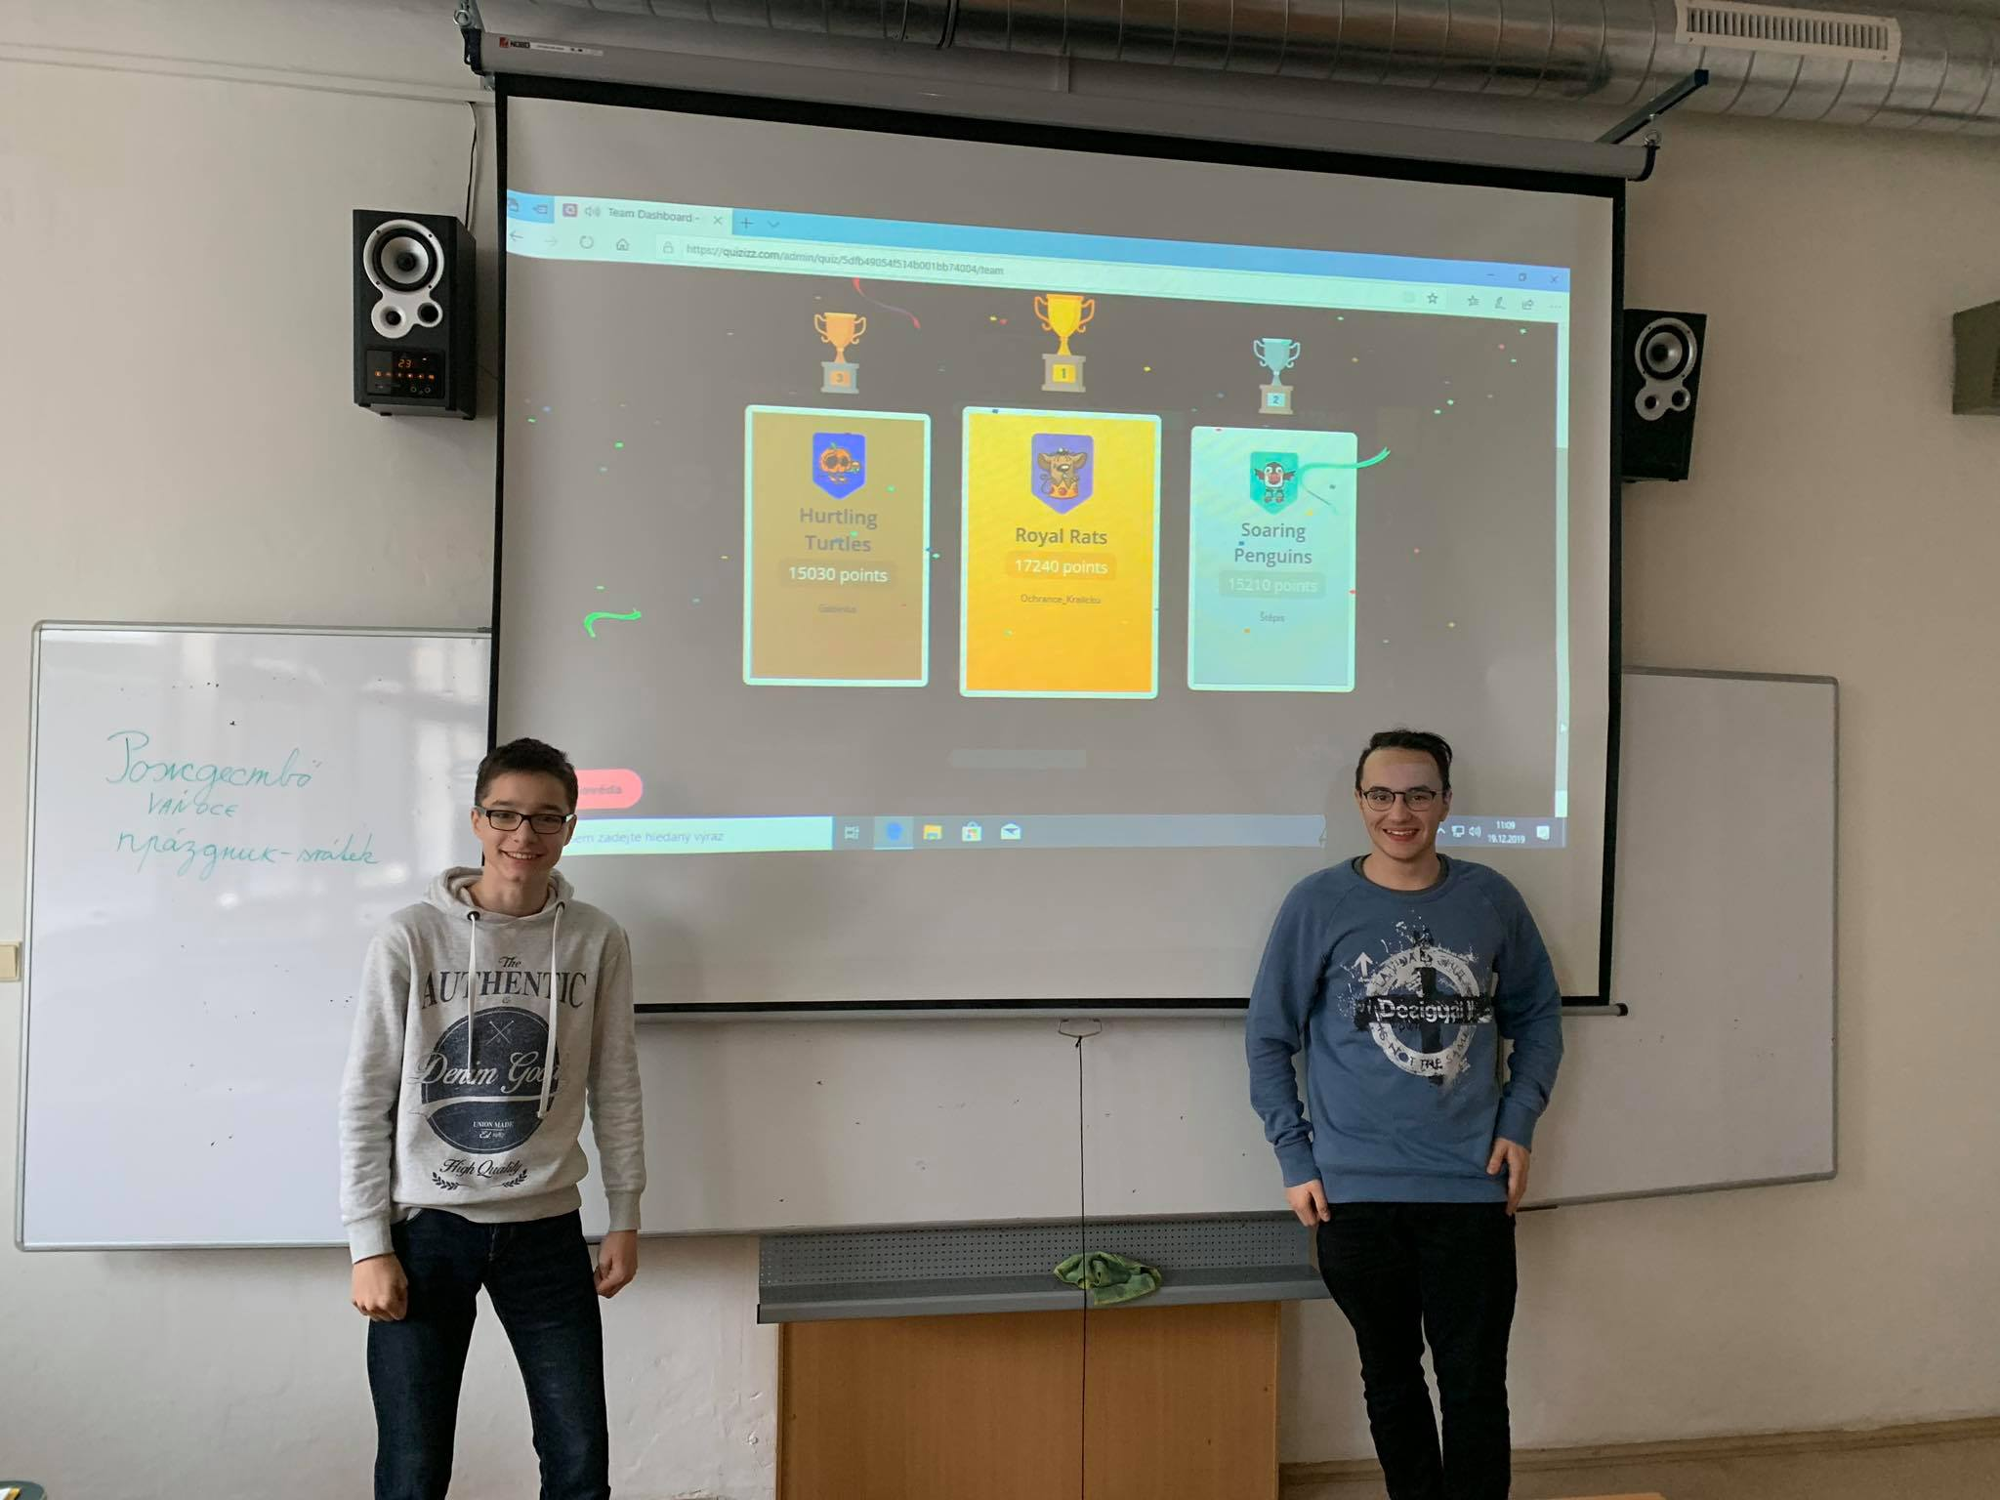
Kvíz na téma Vánoce. Vytvořený pomocí aplikace https://quizizz.com/. S aplikací jsem se seznámila na hodinách RJ v Piritském ekonomickém gymnáziu.

Slide 43
DĚKUJI ZA POZORNOST.
Mgr. Veronika Vališová

